Slide 1
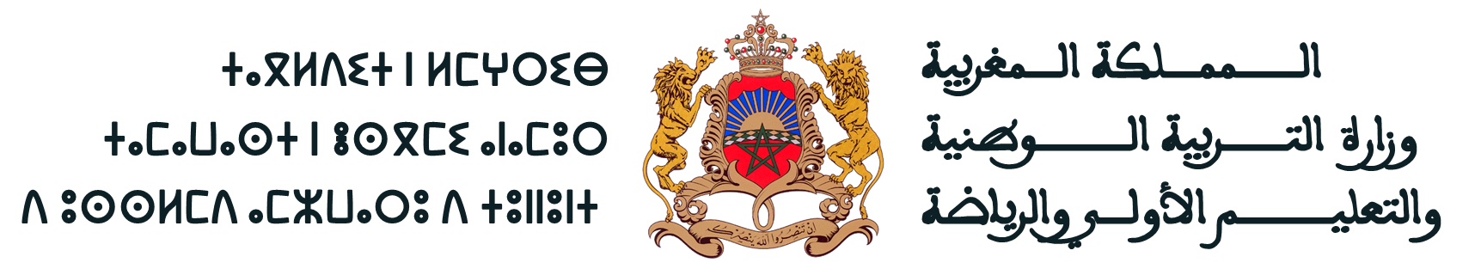


المستوى
المقاعد
محدودة
1
أنشطة اللغة العربية
المرحلة الأولى: من نحن؟
المجال1: كيف أقدم نفسي؟
الأسبوع 2
اليوم 1
نسخة تجريبية موجهة لمؤسسات الريادة
نسخة قيد التطوير

Slide 2


خاص بالأستاذ
توجيهات لاستعمال العرض
شرائح خاصة بالأستاذ(ة)
إرشادات للشروحات والتعليمات التي يجب على الأستاذ(ة) قولها
أمثلة على التوجيهات للأستاذ(ة)
يطلب من التلاميذ قراءة الكلمات

Slide 3
خاص بالأستاذ
البرنامج السنوي للغة العربية بالمستوى الأول
يهدف برنامج اللغة العربية في المستوى الأول إلى إقدار المتعلمين على تعرف جميع الحروف العربية مع جميع الحركات القصيرة والطويلة والتنوين بالإضافة إلى السكون والشدة. وقراءة وكتابة كلمات تتضمن جميع الحروف المدروسة بدقة وقراءة فقرات بسيطة من 30 إلى 36 كلمة بطلاقة.
ينتظم برنامج اللغة العربية للتدريس الصريح وفق 5 مراحل من 6 أسابيع تربوية، منها 4 أسابيع لإرساء الموارد، بالإضافة إلى الأسبوع الخامس الذي يخصص لأنشطة الدعم والتثبيت والتوليف. تختتم كل وحدة بأسبوع للتقويم والمعالجة.
في كل مرحلة يتم الاشتغال على مجالين على مدى أسبوعين متكاملين، وتتمحور أنشطة كل مجال على بعد من أبعاد المحور الموجه للمرحلة.
ينتظم كل أسبوع من أسابيع المرحلة وفق 6 حصص يومية. وتخصص الحصة السادسة من كل أسبوع من أسابيع الإرساء للدعم والتوليف.
المرحلة 4 : كيف نعبر عن أنفسنا:
كيف أمرح مع أصدقائي؟
ماذا أحب؟
المرحلة 5 : كيف تعمل الطبيعة:
أي حيوان أفضل؟
ماذا أعرف عن الطبيعة؟
المرحلة 1 : من نحن : كيف أقدم نفسي؟
ماذا أفعل في مدرستي؟
المرحلة 2 : من نحن : من هم أفراد أسرتي؟
كيف أساعد أفراد أسرتي؟
المرحلة 3 : من نحن : كيف أحافظ على صحتي؟
كيف أحمي جسمي؟

Slide 4
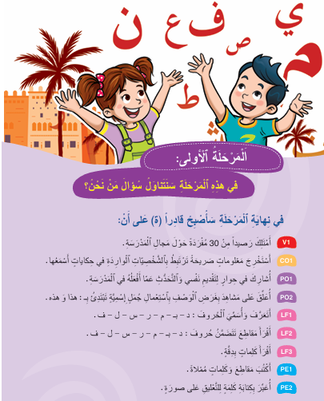
خاص بالأستاذ
كفايات المرحلة الأولى

Slide 5

خاص بالأستاذ
تقديم مضامين المرحلة الأولى
معجم المدرسة والأدوات المدرسية/ استراتيجية شبكة الكلمة
المعجم
أساليب التحية وتقديم النفس
مرحبا / أقدم نفسي/أنا / اسمي / سني / إلى اللقاء...
الأساليب
ضمائر أنا _ هذا _ هذه / الجملة الاسمية (المفرد المذكر والمؤنث)
البنيات اللغوية
نمذجة استراتيجية التوقع والتحقق/ استخراج معلومات صريحة (الشخصيات - المكان)
الاستراتيجيات
الإنتاج الكتابي
خط/ نقل / إملاء
القراءة
الاستماع والتحدث
اسمي...
الحروف المدروسة: مقاطع وكلمات
د – م – ر – ب – س – ف - ل
أول يوم في المدرسة

Slide 6
خاص بالأستاذ
تنظيم حصص الأسبوع التربوي الثاني
اليوم
1
اليوم
2
استماع وتحدث
قراءة : حرف الميم مع التنوين - دمج
خط : رسم الحرف مع التنوين
معجم
استماع وتحدث
قراءة : حرف الميم مع الحركات القصيرة والطويلة
خط : رسم الحرف مع الحركات القصيرة والطويلة
اليوم
4
اليوم
3
استماع وتحدث
قراءة : حرف الراء مع التنوين - دمج
خط : رسم الحرف مع التنوين
استماع وتحدث
قراءة : حرف الراء مع الحركات القصيرة والطويلة
خط : رسم الحرف مع الحركات القصيرة والطويلة
اليوم
6
اليوم
5
استماع وتحدث
قراءة/كتابة :أراجع ما تعلمته
إنتاج كتابي
استماع وتحدث
قراءة : دمج
نقل : حرف الميم – حرف الراء
إملاء: حرف الميم – حرف الراء

Slide 7
خاص بالأستاذ
هيكلة حصة اليوم
النشاط الاعتيادي
1
05
كلمات بصرية :
هذا – هذه - أسماء التلاميذ.
دقائق
معجم
2
10
المدرسة والأدوات المدرسية:
تلاميذ – وزرة – طاولة – خزانة – يقدم - مكتب
دقيقة
استماع وتحدث
3
30
حكاية أول يوم في المدرسة : تعرف واستثمار البنيات اللغوية
أنا _ هذا _ هذه / الجملة الاسمية (المفرد المذكر والمؤنث)
دقيقة
قراءة/ كتابة
4
55
تعرف وتمييز الصوت [م] معزولا ومع الحركات القصيرة والطويلة وربطه برسمه الخطي؛
رسم الحرف معزولا ومع الحركات القصيرة والطويلة.
دقيقة

Slide 8

خاص بالأستاذ
عند نهاية الحصة
على الأقل % 80 من المتعلمين سيكونون قادرين على:
تعرف مفردات معجم المدرسة والأدوات المدرسية؛
تركيب جمل باستعمال البنيات اللغوية: أنا _ هذا _ هذه / الجملة الاسمية (المفرد المذكر والمؤنث)
تعرف الصوت [م] وتمييزه ونطقه معزولا ومع الحركات القصيرة والطويلة.
رسم حرف الميم معزولا ومع الحركات القصيرة والطويلة.

Slide 9




خاص بالأستاذ
الشروط والوسائل الديداكتيكية والتقنية
مؤشر الليزر
مطابقة الشرائح لإطار العرض
المذكرة اليومية: خطاطة ذهنية
حاسوب جاهز يتضمن شرائح الدرس

Slide 10
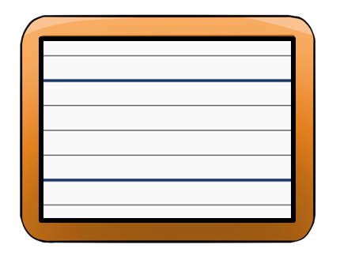

خاص بالأستاذ
وسائل التلميذ(ة)
لوحة مسطرة
كراسة التلميذ

Slide 11
المقاعد
محدودة
5
افتتاح الحصة
دقائق
نشاط اعتيادي
كلمات بصرية (هذا – هذه – أسماء التلاميذ)

Slide 12


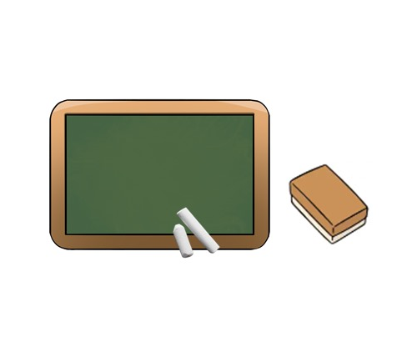
5. اختــــــــــتام الحـــــصة
4. قراءة/كتابة
3. استـــــــــــــــــماع وتحدث
2. معــــــــــــــــــــــــــــــــــــــجم
1. افتتــــــــاح الحــــصة
ضعوا اللوحة والكراسة في القمطر.

Slide 13
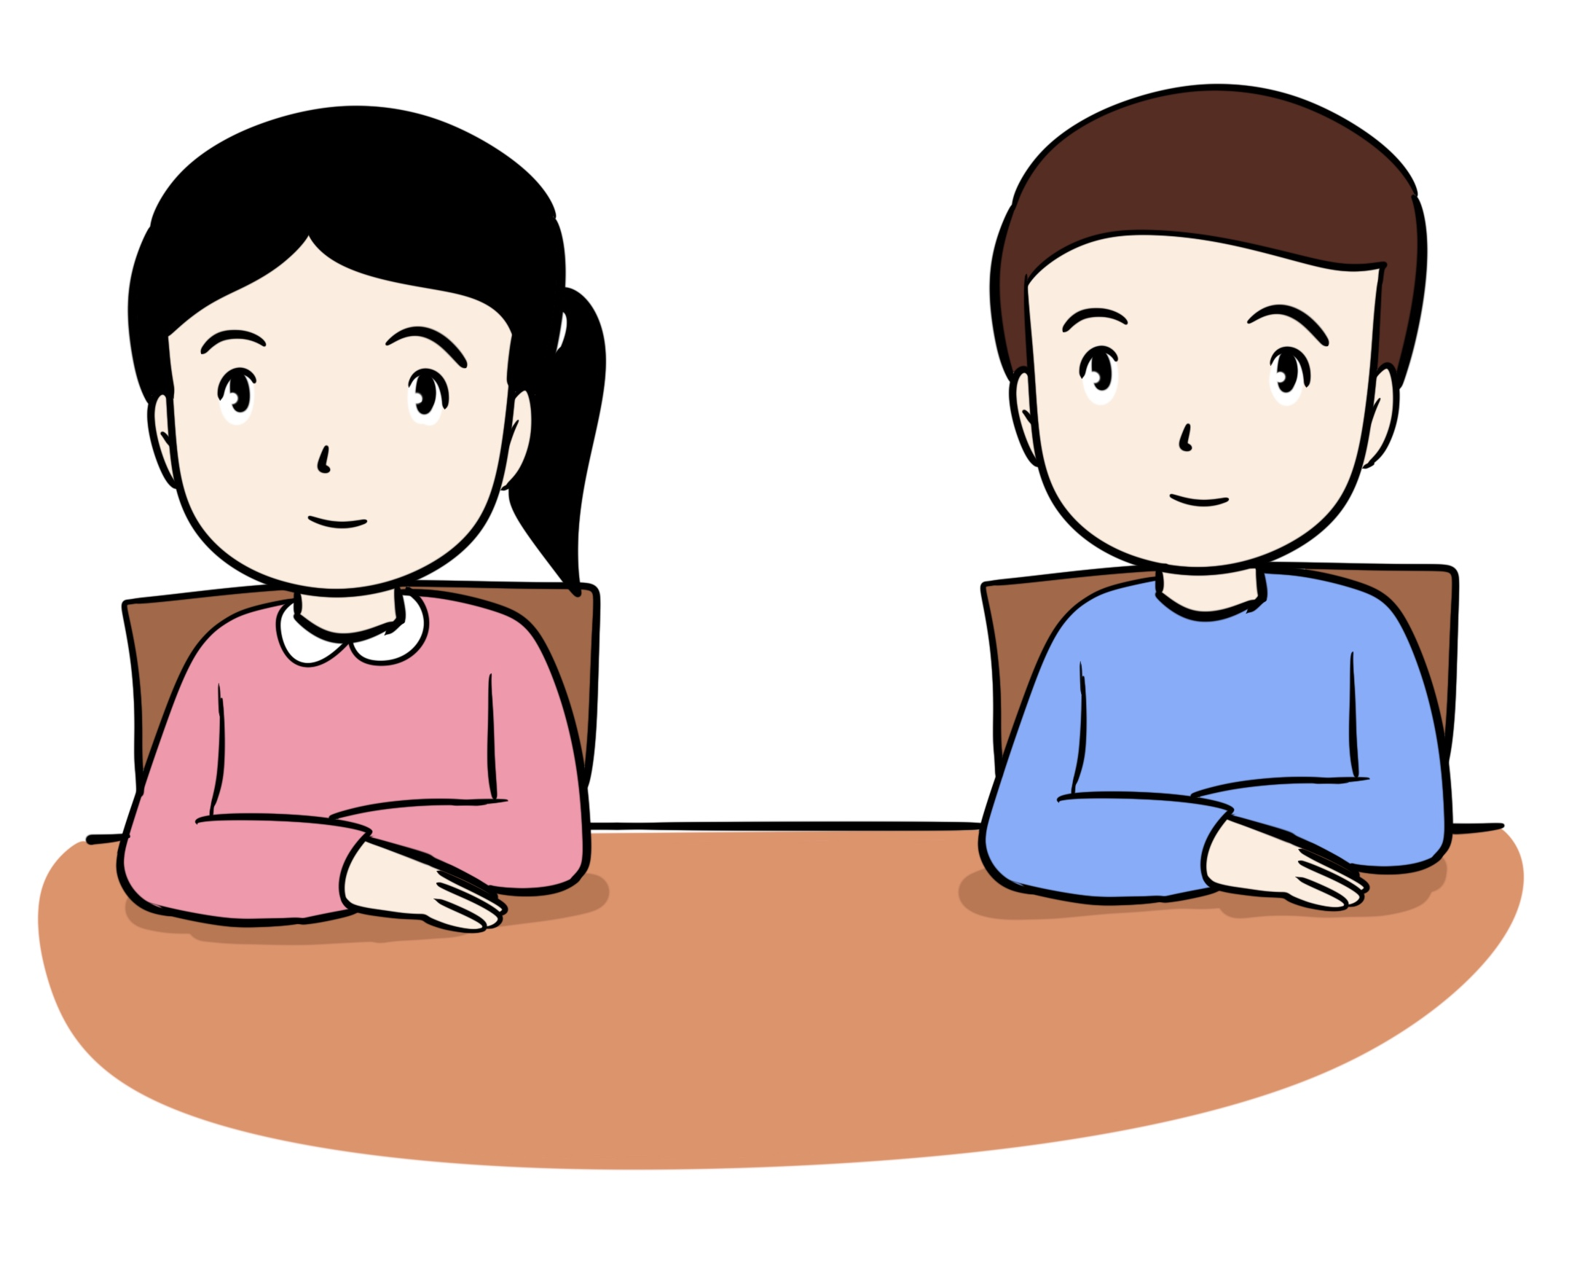

5. اختــــــــــتام الحـــــصة
4. قراءة/كتابة
3. استـــــــــــــــــماع وتحدث
2. معــــــــــــــــــــــــــــــــــــــجم
1. افتتــــــــاح الحــــصة
مرحبا بكم ، سننطلق في حصة اللغة العربية.

Slide 14
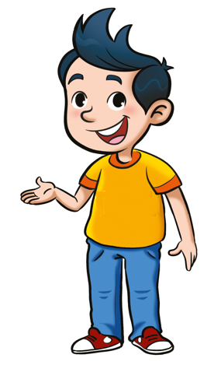
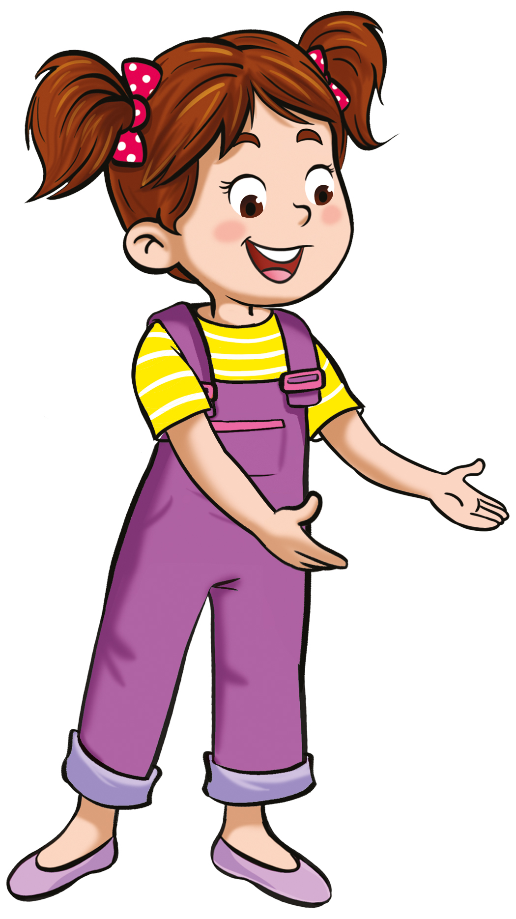
5. اختــــــــــتام الحـــــصة
4. قراءة/كتابة
3. استـــــــــــــــــماع وتحدث
2. معــــــــــــــــــــــــــــــــــــــجم
1. افتتــــــــاح الحــــصة
أنا اسمي ندى وهذا صديقي مجد.

Slide 15
5. اختــــــــــتام الحـــــصة
4. قراءة/كتابة
3. استـــــــــــــــــماع وتحدث
2. معــــــــــــــــــــــــــــــــــــــجم
1. افتتــــــــاح الحــــصة
أنا اسمي مجد وهذه صديقتي ندى.

Slide 16
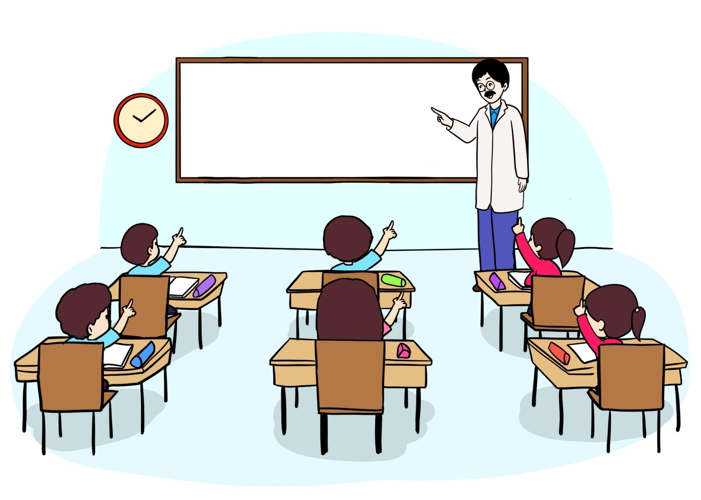

5. اختــــــــــتام الحـــــصة
4. قراءة/كتابة
3. استـــــــــــــــــماع وتحدث
2. معــــــــــــــــــــــــــــــــــــــجم
1. افتتــــــــاح الحــــصة
أقرأ: هذا – رددوا بعدي.
يكرر المتعلمون جماعة.
هذا

Slide 17
5. اختــــــــــتام الحـــــصة
4. قراءة/كتابة
3. استـــــــــــــــــماع وتحدث
2. معــــــــــــــــــــــــــــــــــــــجم
1. افتتــــــــاح الحــــصة
أقرأ: هذه - رددوا بعدي.
يكرر المتعلمون جماعة.
هذِهِ

Slide 18
5. اختــــــــــتام الحـــــصة
4. قراءة/كتابة
3. استـــــــــــــــــماع وتحدث
2. معــــــــــــــــــــــــــــــــــــــجم
1. افتتــــــــاح الحــــصة
سنقرأ معا. رددوا معي.
هذِهِ
هذا
هذا
هذِهِ

Slide 19

5. اختــــــــــتام الحـــــصة
4. قراءة/كتابة
3. استـــــــــــــــــماع وتحدث
2. معــــــــــــــــــــــــــــــــــــــجم
1. افتتــــــــاح الحــــصة
الآن سنقرأ أسماء بعض أصدقائنا.
يحمل الأستاذ في يده بطاقات أسماء بعض المتعلمين التي أعدها مسبقا.

Slide 20
5. اختــــــــــتام الحـــــصة
4. قراءة/كتابة
3. استـــــــــــــــــماع وتحدث
2. معــــــــــــــــــــــــــــــــــــــجم
1. افتتــــــــاح الحــــصة
أضيف إلى اللائحة أسماء أصدقائكم .................. نقرأ معا.
يعرض الأستاذ 4 بطاقات تتضمن أسماء متعلمين يتم اختيارهم بطريقة عشوائية مع الكلمات البصرية السابقة.
...
هذِهِ
هذا
...
...
...

Slide 21
المقاعد
محدودة
10
دقائق
2. معجم
تلاميذ – وزرة – طاولة – خزانة – يقدم - مكتب
تعرف مفردات معجم المدرسة والأدوات المدرسية

Slide 22


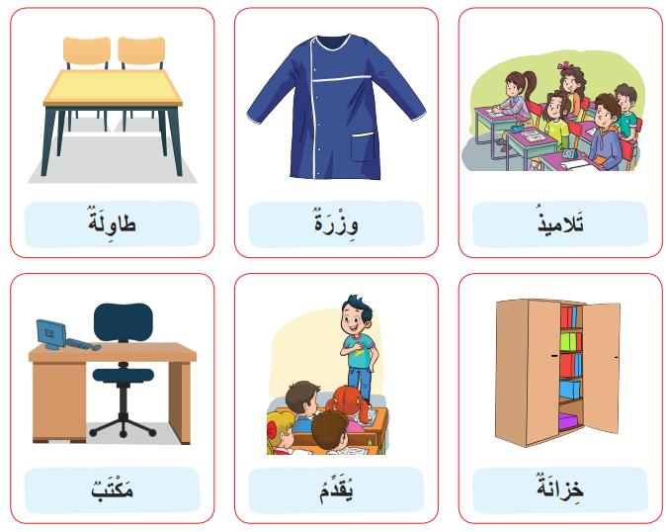
5. اختــــــــــتام الحـــــصة
4. قراءة/كتابة
3. استـــــــــــــــــماع وتحدث
2. معــــــــــــــــــــــــــــــــــــــجم
1. افتتــــــــاح الحــــصة
انتبهوا الآن. سوف نتعلم كلمات جديدة، سنستعمل هذه الكلمات للتحدث عن مدرستنا.

Slide 23
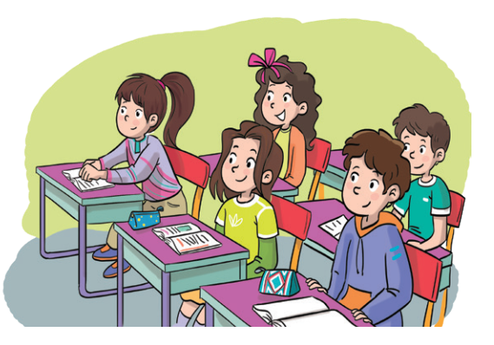
5. اختــــــــــتام الحـــــصة
4. قراءة/كتابة
3. استـــــــــــــــــماع وتحدث
2. معــــــــــــــــــــــــــــــــــــــجم
1. افتتــــــــاح الحــــصة
من هؤلاء؟
يدفع الأستاذ المتعلمين للتعرف على الكلمة.

Slide 24
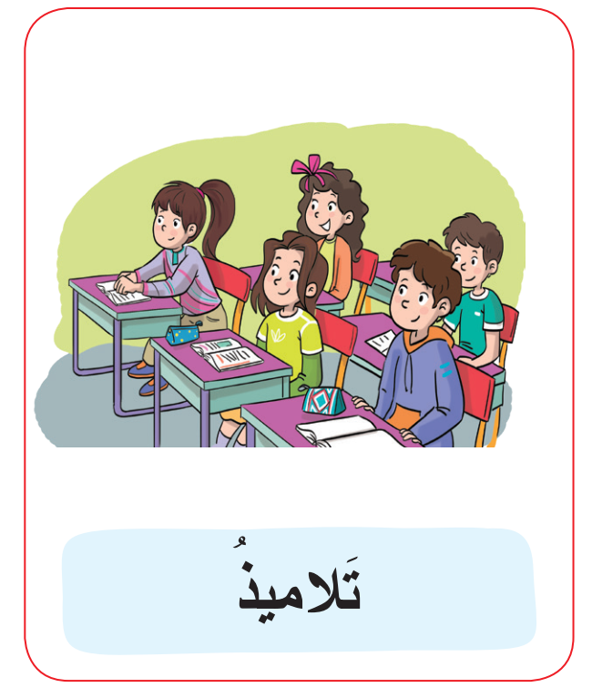
5. اختــــــــــتام الحـــــصة
4. قراءة/كتابة
3. استـــــــــــــــــماع وتحدث
2. معــــــــــــــــــــــــــــــــــــــجم
1. افتتــــــــاح الحــــصة
تلاميذ. تلاميذ. رَدِّدوا معي، ردِّدْ أنت.

Slide 25
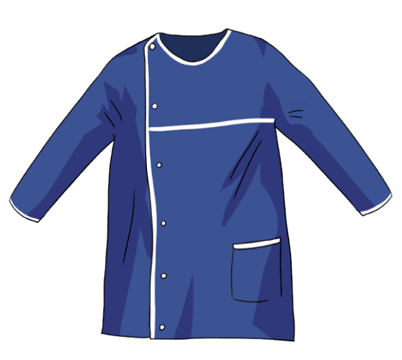
5. اختــــــــــتام الحـــــصة
4. قراءة/كتابة
3. استـــــــــــــــــماع وتحدث
2. معــــــــــــــــــــــــــــــــــــــجم
1. افتتــــــــاح الحــــصة
ما هذه؟
يدفع الأستاذ المتعلمين للتعرف على الكلمة.

Slide 26
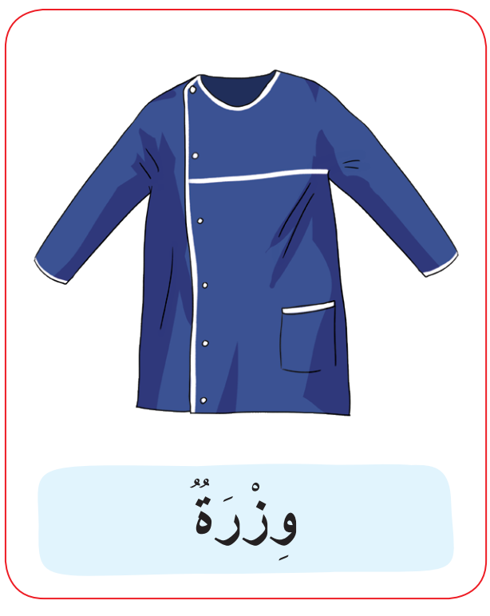
5. اختــــــــــتام الحـــــصة
4. قراءة/كتابة
3. استـــــــــــــــــماع وتحدث
2. معــــــــــــــــــــــــــــــــــــــجم
1. افتتــــــــاح الحــــصة
هذه وزرة – وزرة - رَدِّدوا معي، ردِّدْ أنت.

Slide 27

5. اختــــــــــتام الحـــــصة
4. قراءة/كتابة
3. استـــــــــــــــــماع وتحدث
2. معــــــــــــــــــــــــــــــــــــــجم
1. افتتــــــــاح الحــــصة
ما هذه؟
يدفع الأستاذ المتعلمين للتعرف على الكلمة.

Slide 28
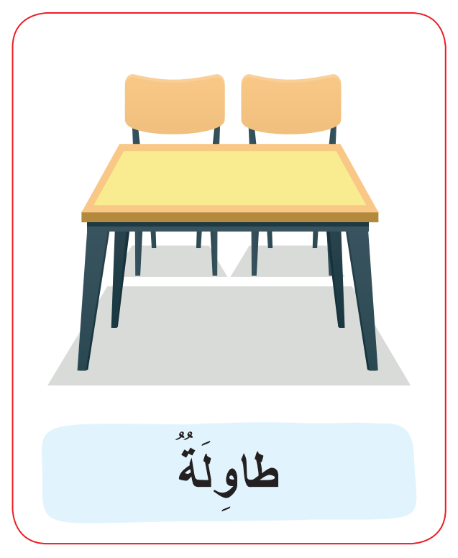
5. اختــــــــــتام الحـــــصة
4. قراءة/كتابة
3. استـــــــــــــــــماع وتحدث
2. معــــــــــــــــــــــــــــــــــــــجم
1. افتتــــــــاح الحــــصة
هذه طاولة – طاولة. رَدِّدوا معي، ردِّدْ أنت.

Slide 29

5. اختــــــــــتام الحـــــصة
4. قراءة/كتابة
3. استـــــــــــــــــماع وتحدث
2. معــــــــــــــــــــــــــــــــــــــجم
1. افتتــــــــاح الحــــصة
ما هذه؟
يدفع الأستاذ المتعلمين للتعرف على الكلمة.

Slide 30
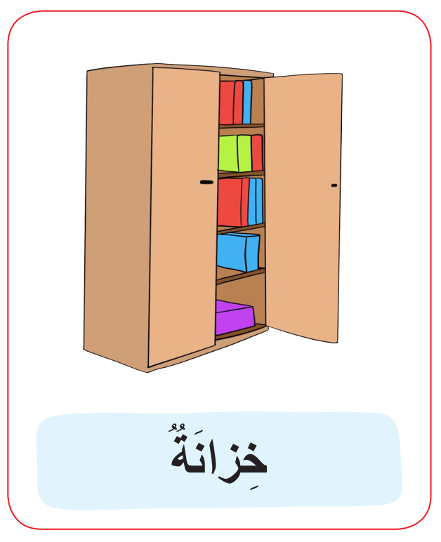
5. اختــــــــــتام الحـــــصة
4. قراءة/كتابة
3. استـــــــــــــــــماع وتحدث
2. معــــــــــــــــــــــــــــــــــــــجم
1. افتتــــــــاح الحــــصة
هذه خزانة. خزانة. رَدِّدوا معي، ردِّدْ أنت.

Slide 31
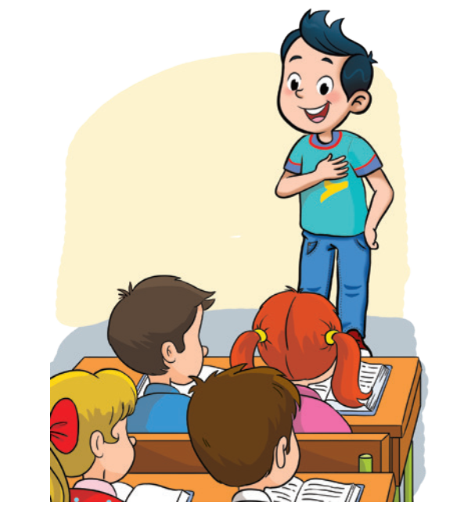
5. اختــــــــــتام الحـــــصة
4. قراءة/كتابة
3. استـــــــــــــــــماع وتحدث
2. معــــــــــــــــــــــــــــــــــــــجم
1. افتتــــــــاح الحــــصة
ماذا يفعل الطفل؟
يدفع الأستاذ المتعلمين للتعرف على الكلمة.

Slide 32
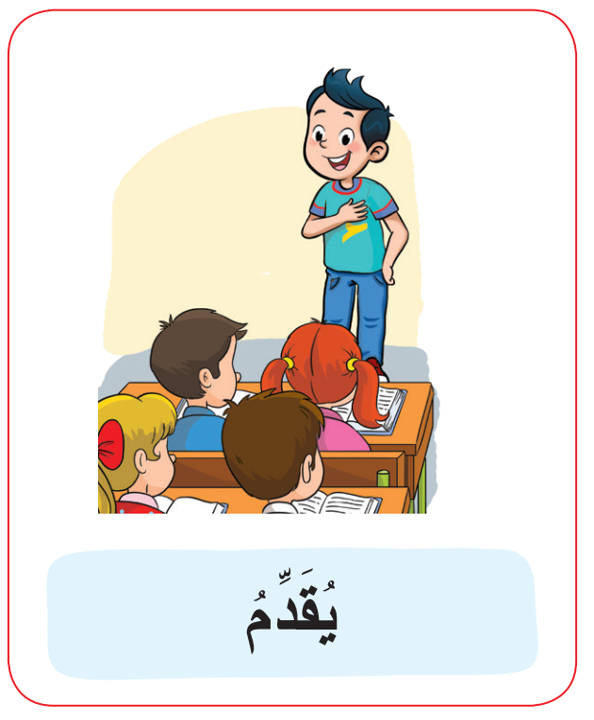
5. اختــــــــــتام الحـــــصة
4. قراءة/كتابة
3. استـــــــــــــــــماع وتحدث
2. معــــــــــــــــــــــــــــــــــــــجم
1. افتتــــــــاح الحــــصة
يقدم نفسه. يقدم. رَدِّدوا معي، ردِّدْ أنت.

Slide 33

5. اختــــــــــتام الحـــــصة
4. قراءة/كتابة
3. استـــــــــــــــــماع وتحدث
2. معــــــــــــــــــــــــــــــــــــــجم
1. افتتــــــــاح الحــــصة
ما هذا؟
يدفع الأستاذ المتعلمين للتعرف على الكلمة.

Slide 34
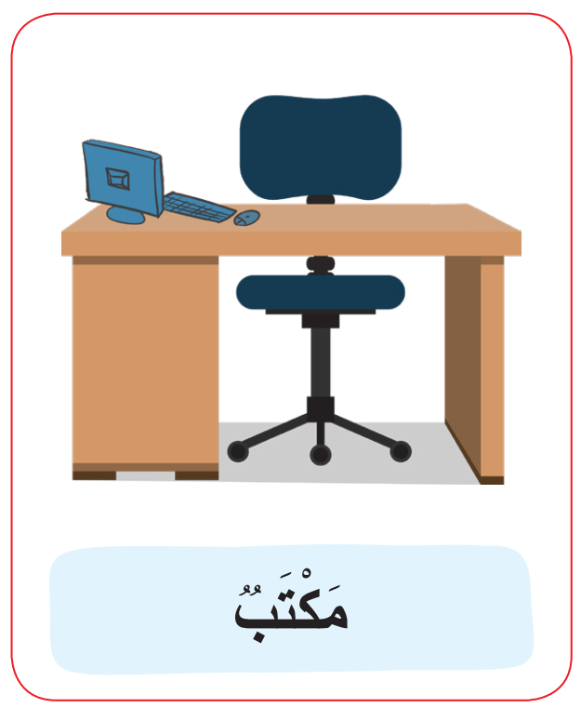
5. اختــــــــــتام الحـــــصة
4. قراءة/كتابة
3. استـــــــــــــــــماع وتحدث
2. معــــــــــــــــــــــــــــــــــــــجم
1. افتتــــــــاح الحــــصة
هذا مكتب. مكتب . رَدِّدوا معي، ردِّدْ أنت.

Slide 35

5. اختــــــــــتام الحـــــصة
4. قراءة/كتابة
3. استـــــــــــــــــماع وتحدث
2. معــــــــــــــــــــــــــــــــــــــجم
1. افتتــــــــاح الحــــصة
الآن سوف نراجع الكلمات التي تعرفنا عليها. أنا أشير وأنت تقول.

Slide 36
المقاعد
محدودة
30
دقيقة
3. استماع وتحدث
استثمار البنيات اللغوية.
ضمائر أنا _ هذا _ هذه / الجملة الاسمية (المفرد المذكر والمؤنث)

Slide 37
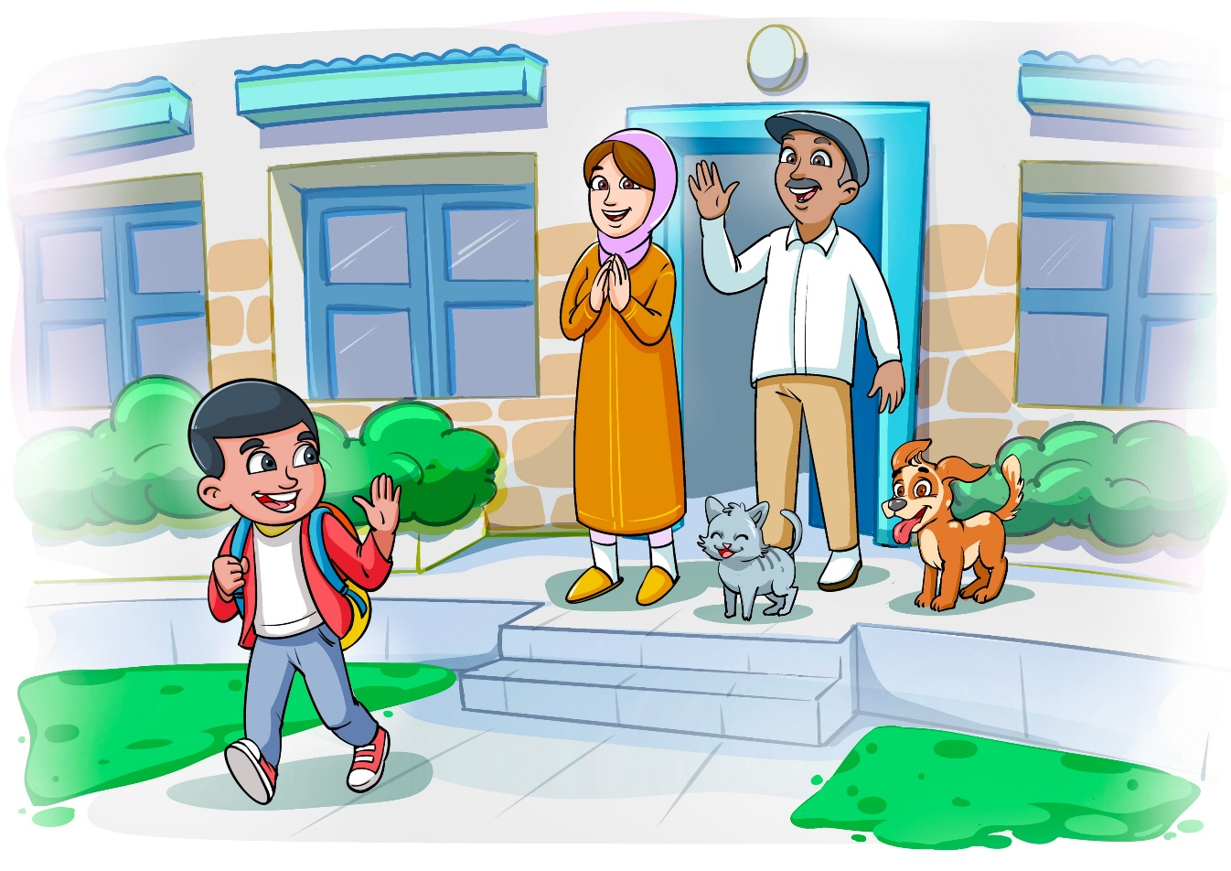
5. اختــــــــــتام الحـــــصة
4. قراءة/كتابة
3. استـــــــــــــــــماع وتحدث
2. معــــــــــــــــــــــــــــــــــــــجم
1. افتتــــــــاح الحــــصة
نمر الآن للحكاية. من يذكرنا ببعض مقاطعها؟

Slide 38
5. اختــــــــــتام الحـــــصة
4. قراءة/كتابة
3. استـــــــــــــــــماع وتحدث
2. معــــــــــــــــــــــــــــــــــــــجم
1. افتتــــــــاح الحــــصة
بعد أن حكينا مقاطع من الحكاية، سنتعلم الآن كيف نركب جملا. سأبدأ أنا أولا. انتبهوا ولا تكرروا بعدي.

Slide 39

5. اختــــــــــتام الحـــــصة
4. قراءة/كتابة
3. استـــــــــــــــــماع وتحدث
2. معــــــــــــــــــــــــــــــــــــــجم
1. افتتــــــــاح الحــــصة
  أنا ندى.

Slide 40
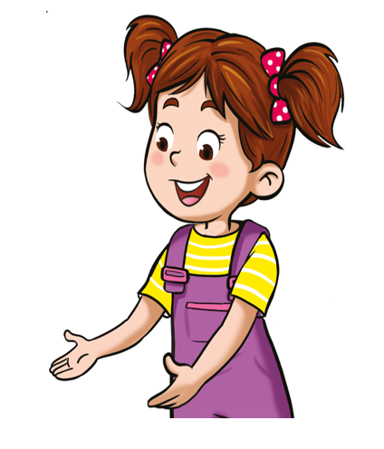
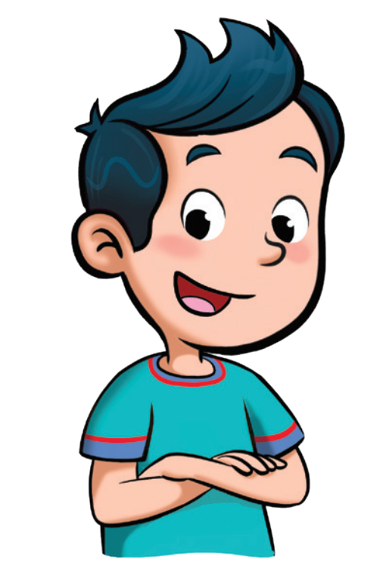
5. اختــــــــــتام الحـــــصة
4. قراءة/كتابة
3. استـــــــــــــــــماع وتحدث
2. معــــــــــــــــــــــــــــــــــــــجم
1. افتتــــــــاح الحــــصة
  هذا صديقي مجد.

Slide 41
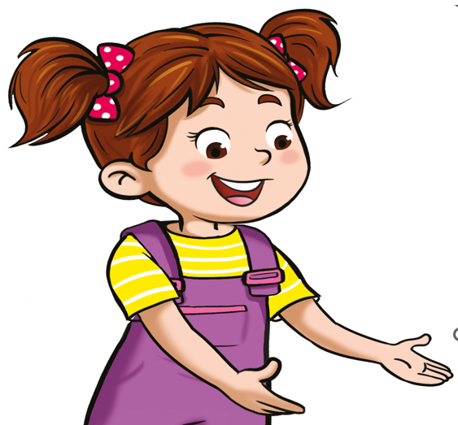

5. اختــــــــــتام الحـــــصة
4. قراءة/كتابة
3. استـــــــــــــــــماع وتحدث
2. معــــــــــــــــــــــــــــــــــــــجم
1. افتتــــــــاح الحــــصة
  هذه محفظتي.

Slide 42

5. اختــــــــــتام الحـــــصة
4. قراءة/كتابة
3. استـــــــــــــــــماع وتحدث
2. معــــــــــــــــــــــــــــــــــــــجم
1. افتتــــــــاح الحــــصة
  هذا كتاب مجد.

Slide 43
5. اختــــــــــتام الحـــــصة
4. قراءة/كتابة
3. استـــــــــــــــــماع وتحدث
2. معــــــــــــــــــــــــــــــــــــــجم
1. افتتــــــــاح الحــــصة
الآن دوركم، ليذكر كل واحد منكم اسمه مستعملا كلمة أنا.
يذكر المتعلمون أسماءهم مستخدمين ضمير أنا..

Slide 44
5. اختــــــــــتام الحـــــصة
4. قراءة/كتابة
3. استـــــــــــــــــماع وتحدث
2. معــــــــــــــــــــــــــــــــــــــجم
1. افتتــــــــاح الحــــصة
الآن ليذكر كل واحد منكم اسم صديقه أو صديقته مستخدما كلمة هذا... أو هذه...
يدفع الأستاذ المتعلمين الى استخدام عبارة هذا صديقي... أو هذه صديقتي......

Slide 45


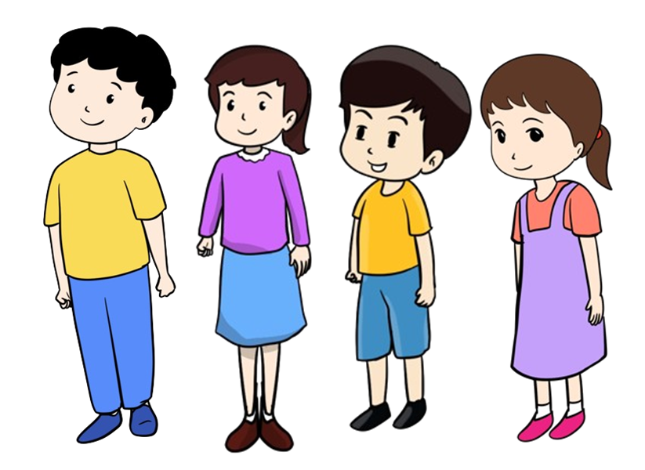
5. اختــــــــــتام الحـــــصة
4. قراءة/كتابة
3. استـــــــــــــــــماع وتحدث
2. معــــــــــــــــــــــــــــــــــــــجم
1. افتتــــــــاح الحــــصة
من يمر إلى السبورة ليذكر اسمه وأسماء أصدقائه ؟
يعين الأستاذ بعض المتعلمين للقيام إلى السبورة وذكر أسمائهم أمام المتعلمين باستعمال: أَنا- هذا - هذه

Slide 46
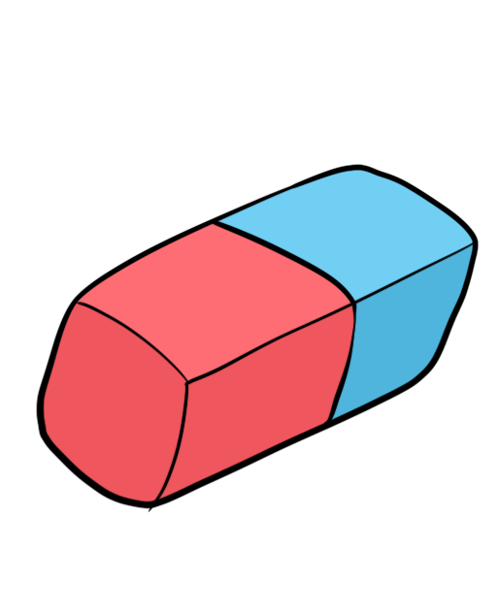


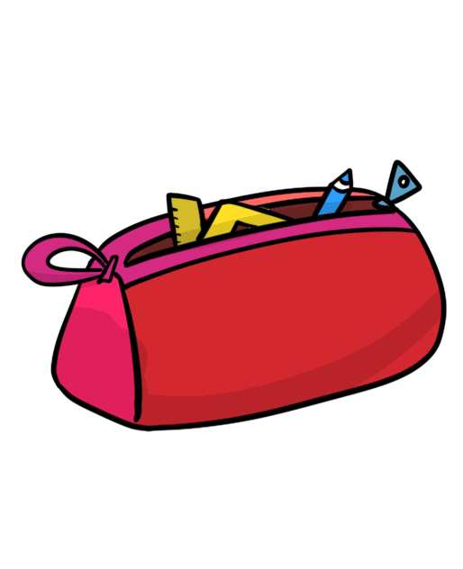
5. اختــــــــــتام الحـــــصة
4. قراءة/كتابة
3. استـــــــــــــــــماع وتحدث
2. معــــــــــــــــــــــــــــــــــــــجم
1. افتتــــــــاح الحــــصة
سأسألكم الآن وأنتم تجيبون باستعمال كلمة هذا أو هذه.
يشير الأستاذ إلى الصور صورة صورة ويسأل: ما هذا ؟ ما هذه؟
يجيب المتعلمون: هذا قلم. هذه مقلمة.......

Slide 47
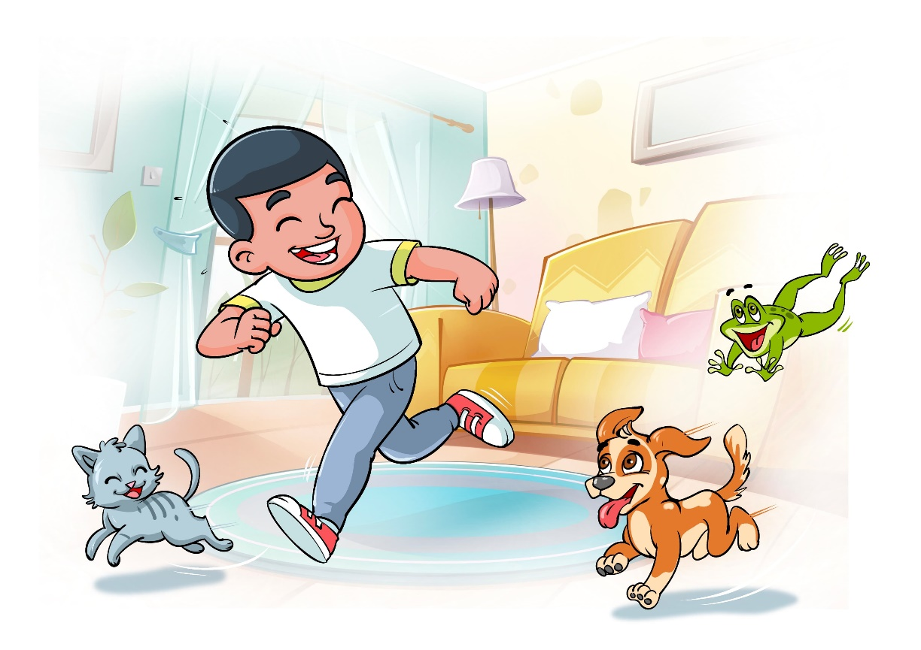
5. اختــــــــــتام الحـــــصة
4. قراءة/كتابة
3. استـــــــــــــــــماع وتحدث
2. معــــــــــــــــــــــــــــــــــــــجم
1. افتتــــــــاح الحــــصة
لنعد الآن إلى الحكاية. سأسألكم بعض الأسئلة . تجيبون مستخدمين هذا أو هذه.

Slide 48
5. اختــــــــــتام الحـــــصة
4. قراءة/كتابة
3. استـــــــــــــــــماع وتحدث
2. معــــــــــــــــــــــــــــــــــــــجم
1. افتتــــــــاح الحــــصة
من هذا؟
يجيب المتعلمون: هذا مراد.

Slide 49
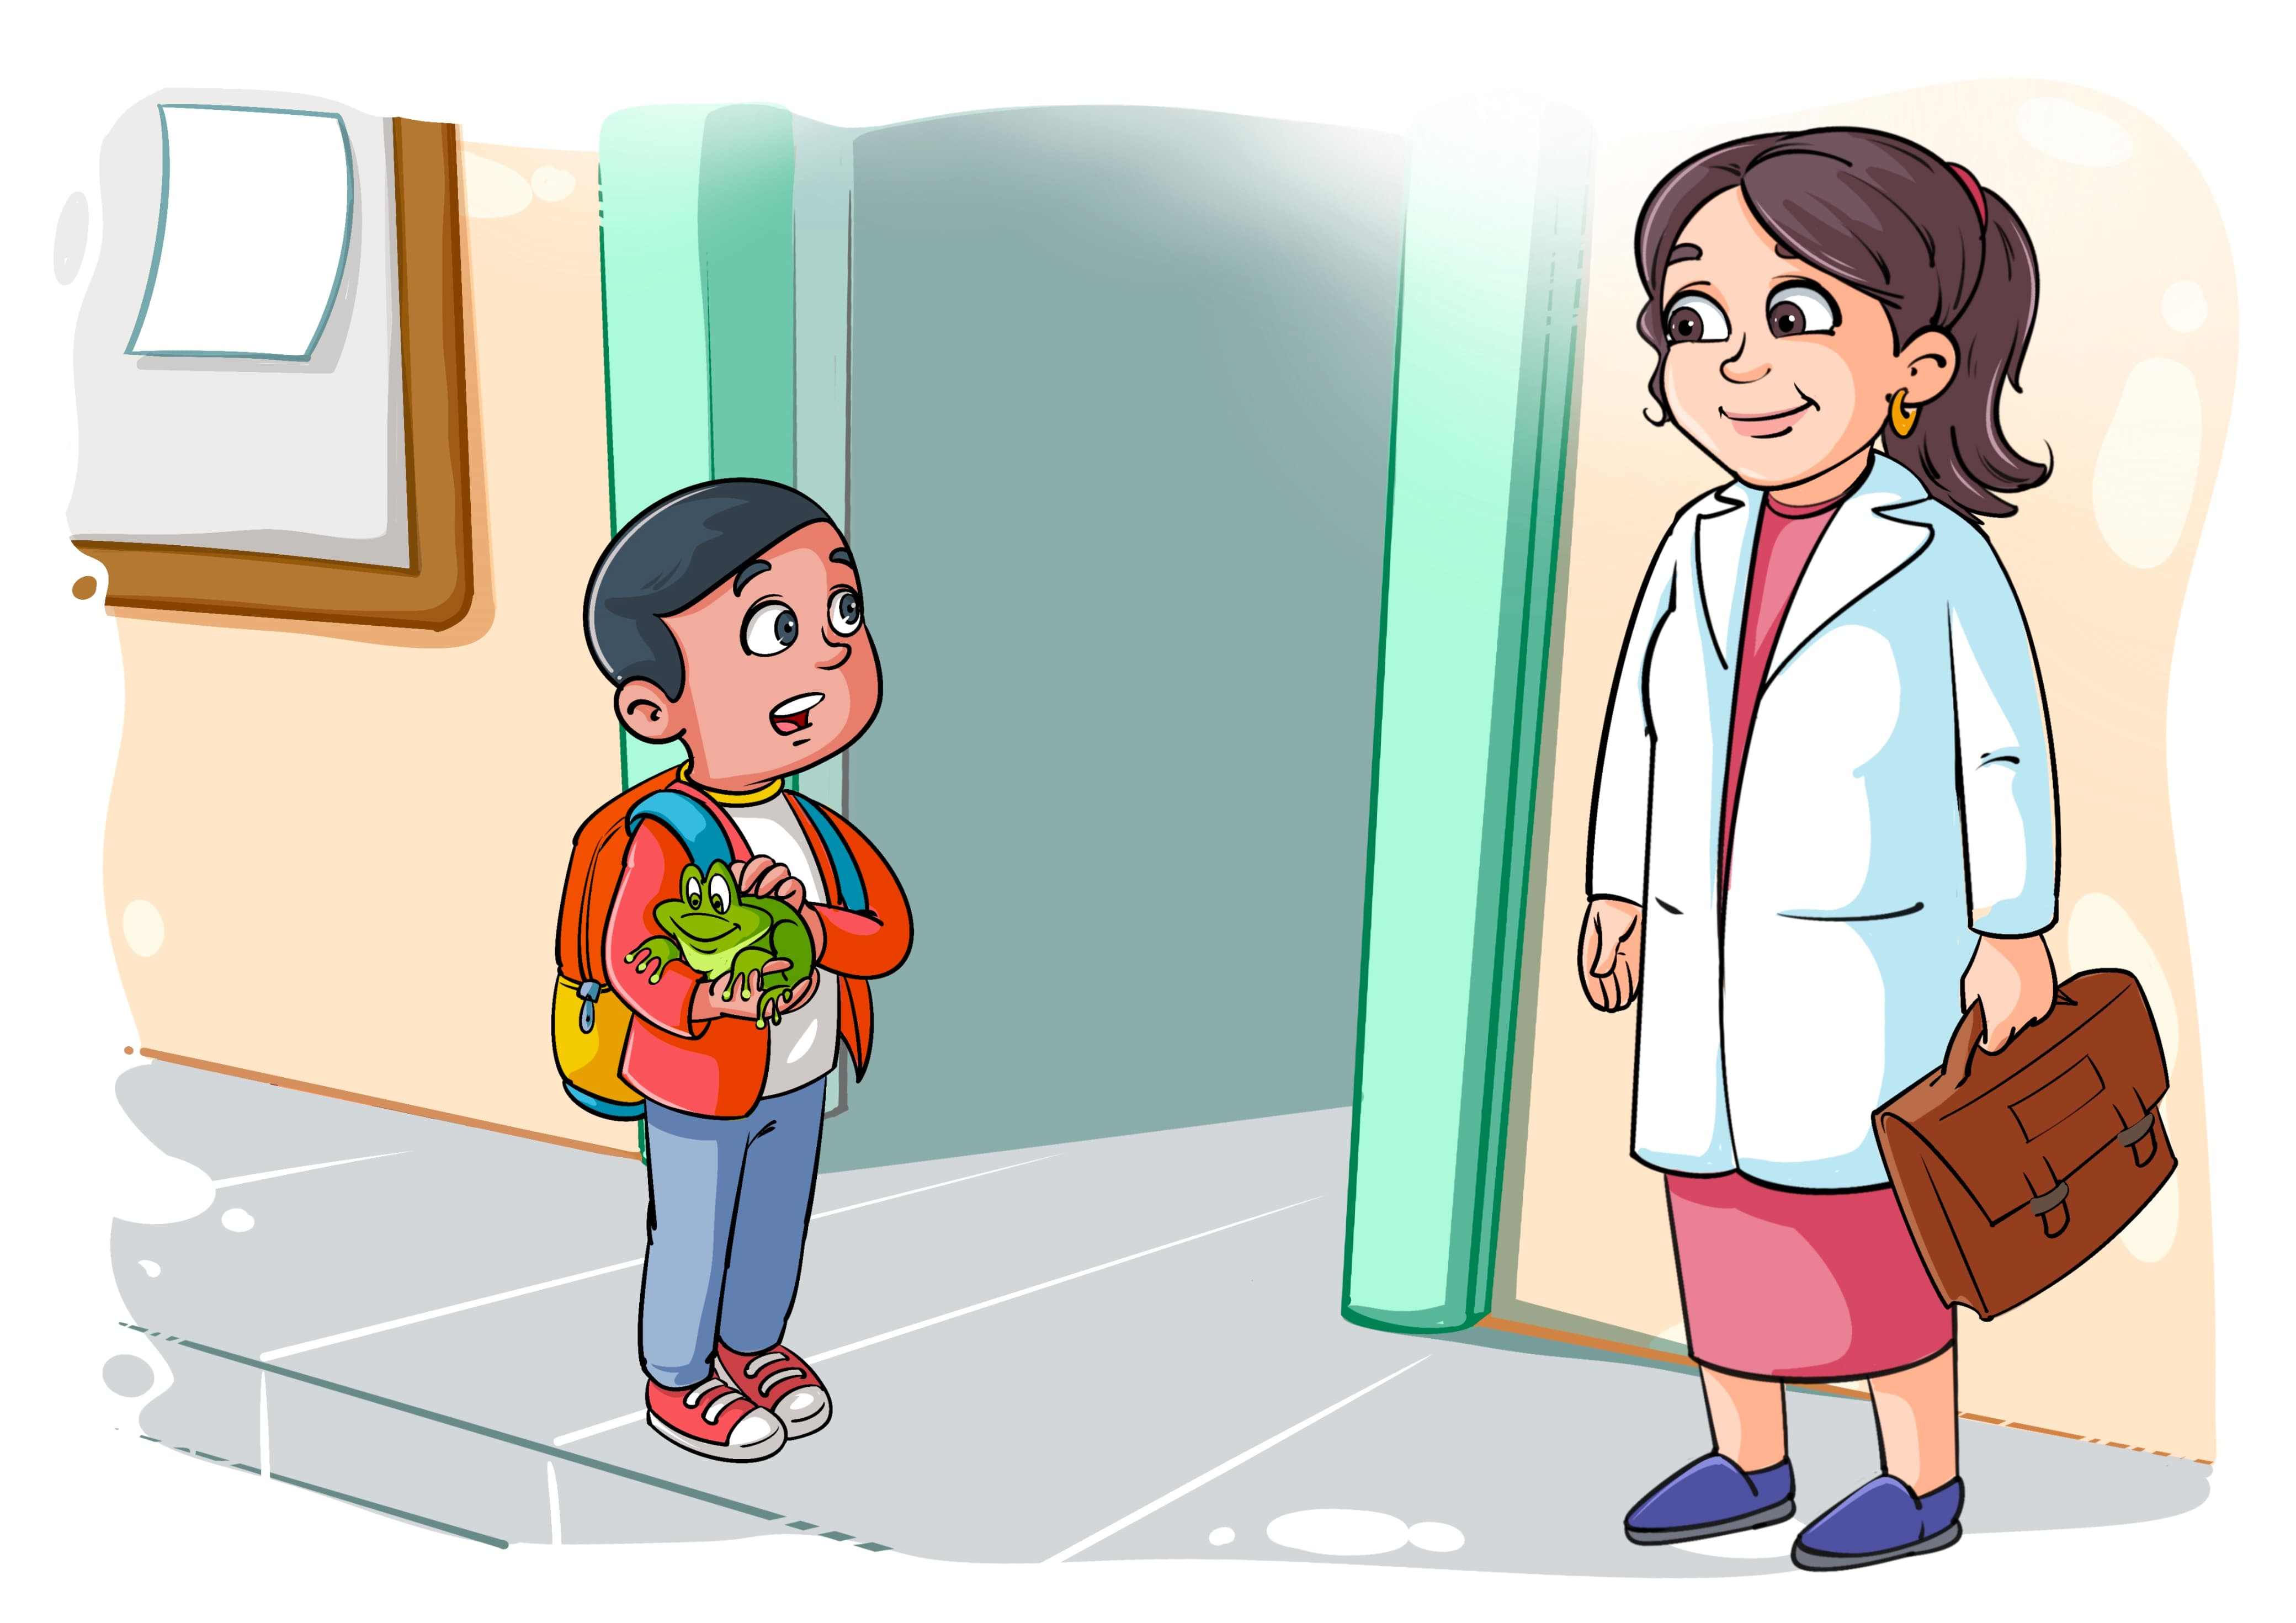
5. اختــــــــــتام الحـــــصة
4. قراءة/كتابة
3. استـــــــــــــــــماع وتحدث
2. معــــــــــــــــــــــــــــــــــــــجم
1. افتتــــــــاح الحــــصة
من هذه؟
يجيب المتعلمون: هذه معلمة مراد.

Slide 50
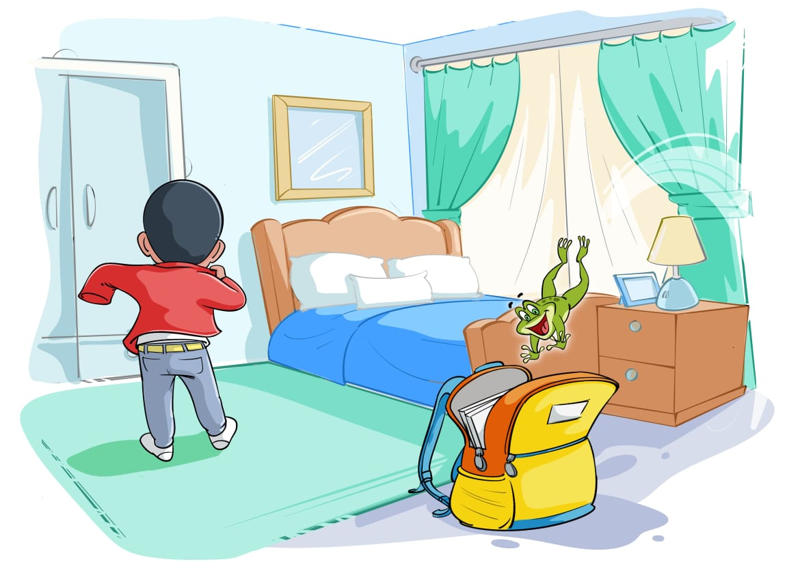
5. اختــــــــــتام الحـــــصة
4. قراءة/كتابة
3. استـــــــــــــــــماع وتحدث
2. معــــــــــــــــــــــــــــــــــــــجم
1. افتتــــــــاح الحــــصة
ما هذه؟
يجيب المتعلمون: هذه محفظة مراد.

Slide 51
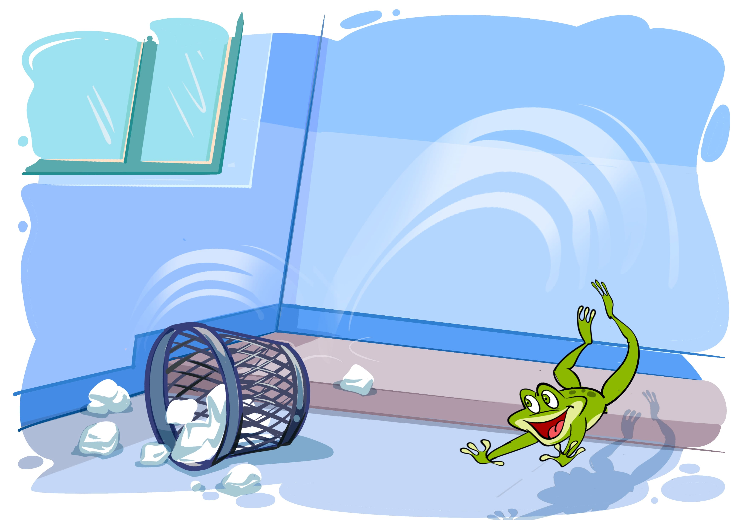
5. اختــــــــــتام الحـــــصة
4. قراءة/كتابة
3. استـــــــــــــــــماع وتحدث
2. معــــــــــــــــــــــــــــــــــــــجم
1. افتتــــــــاح الحــــصة
ما هذه؟
يجيب المتعلمون: هذه سلة المهملات.

Slide 52
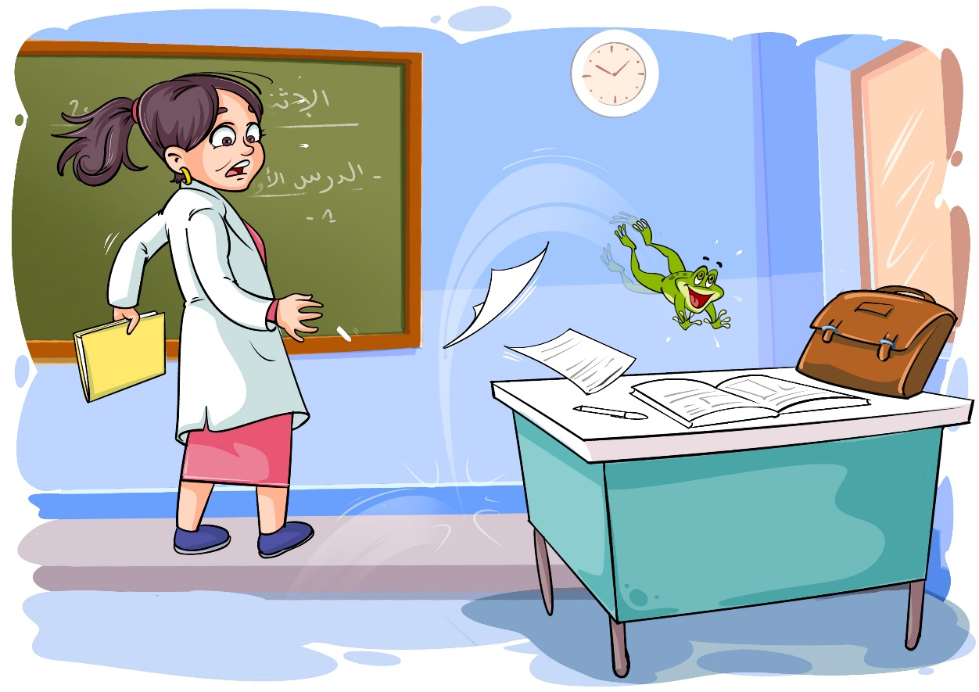
5. اختــــــــــتام الحـــــصة
4. قراءة/كتابة
3. استـــــــــــــــــماع وتحدث
2. معــــــــــــــــــــــــــــــــــــــجم
1. افتتــــــــاح الحــــصة
ما هذا؟
يجيب المتعلمون: هذا مكتب المعلمة.

Slide 53
5. اختــــــــــتام الحـــــصة
4. قراءة/كتابة
3. استـــــــــــــــــماع وتحدث
2. معــــــــــــــــــــــــــــــــــــــجم
1. افتتــــــــاح الحــــصة
ما هذه؟
يجيب المتعلمون: هذه محفظة المعلمة.

Slide 54
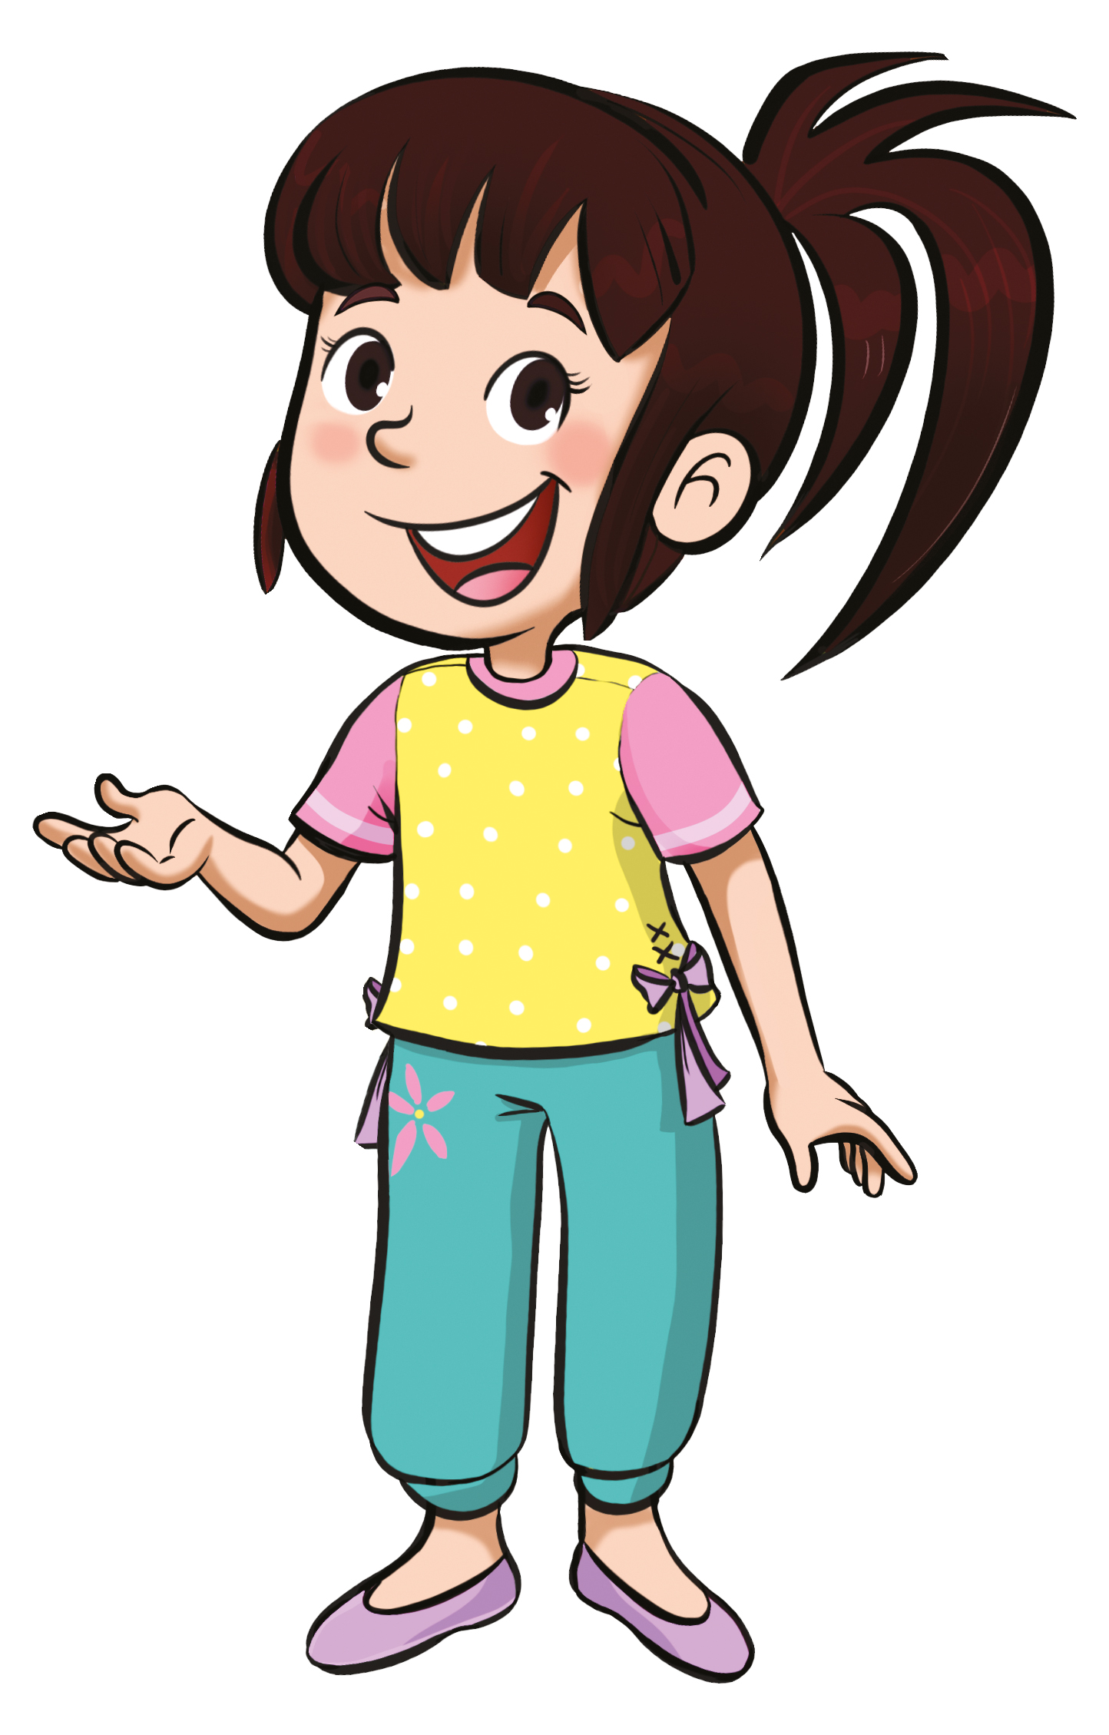
5. اختــــــــــتام الحـــــصة
4. قراءة/كتابة
3. استـــــــــــــــــماع وتحدث
2. معــــــــــــــــــــــــــــــــــــــجم
1. افتتــــــــاح الحــــصة
أحسنتم.
أَحْسَنْتُمْ

Slide 55

5. اختــــــــــتام الحـــــصة
4. قراءة/كتابة
3. استـــــــــــــــــماع وتحدث
2. معــــــــــــــــــــــــــــــــــــــجم
1. افتتــــــــاح الحــــصة
استراحة قصيرة قبل أن نواصل - قفوا، سنردد أنشودة الحروف.
يساير المتعلمون الأنشودة بحركات من اقتراح الأستاذ.

Slide 56
المقاعد
محدودة
55
دقيقة
4. قراءة / كتابة
تعرف الصوت [م] وتمييزه ونطقه؛
ربط الصوت [م] برسمه الخطي؛
قراءة مقاطع حرف الميم مع الحركات القصيرة والطويلة؛
رسم حرف الميم معزولا ومع الحركات القصيرة والطويلة.

Slide 57
5. اختــــــــــتام الحـــــصة
4. قراءة/كتابة
3. استـــــــــــــــــماع وتحدث
2. معــــــــــــــــــــــــــــــــــــــجم
1. افتتــــــــاح الحــــصة
تعلمنا في الأسبوع الماضي كيف نقرأ ونكتب حرف الدال. اليوم سنتعرف على حرف جديد من حروف اللغة العربية.

Slide 58
4. قراءة / كتابة
تعرف الصوت [م] وتمييزه ونطقه ؛
ربط الصوت [م] برسمه الخطي؛
قراءة مقاطع حرف الميم مع الحركات القصيرة والطويلة؛
رسم حرف الميم معزولا ومع الحركات القصيرة والطويلة.

Slide 59
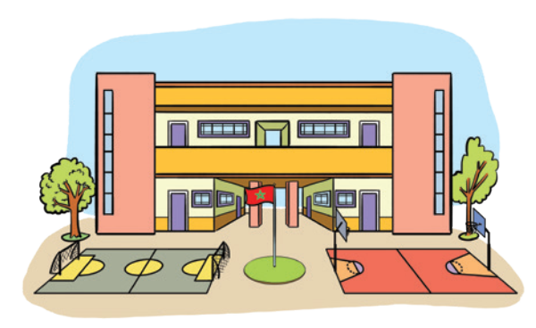
5. اختــــــــــتام الحـــــصة
4. قراءة/كتابة
3. استـــــــــــــــــماع وتحدث
2. معــــــــــــــــــــــــــــــــــــــجم
1. افتتــــــــاح الحــــصة
في كلمة مدرسة أسمع الصوت [م]. ضيفنا اليوم هو حرف الميم.
م

Slide 60
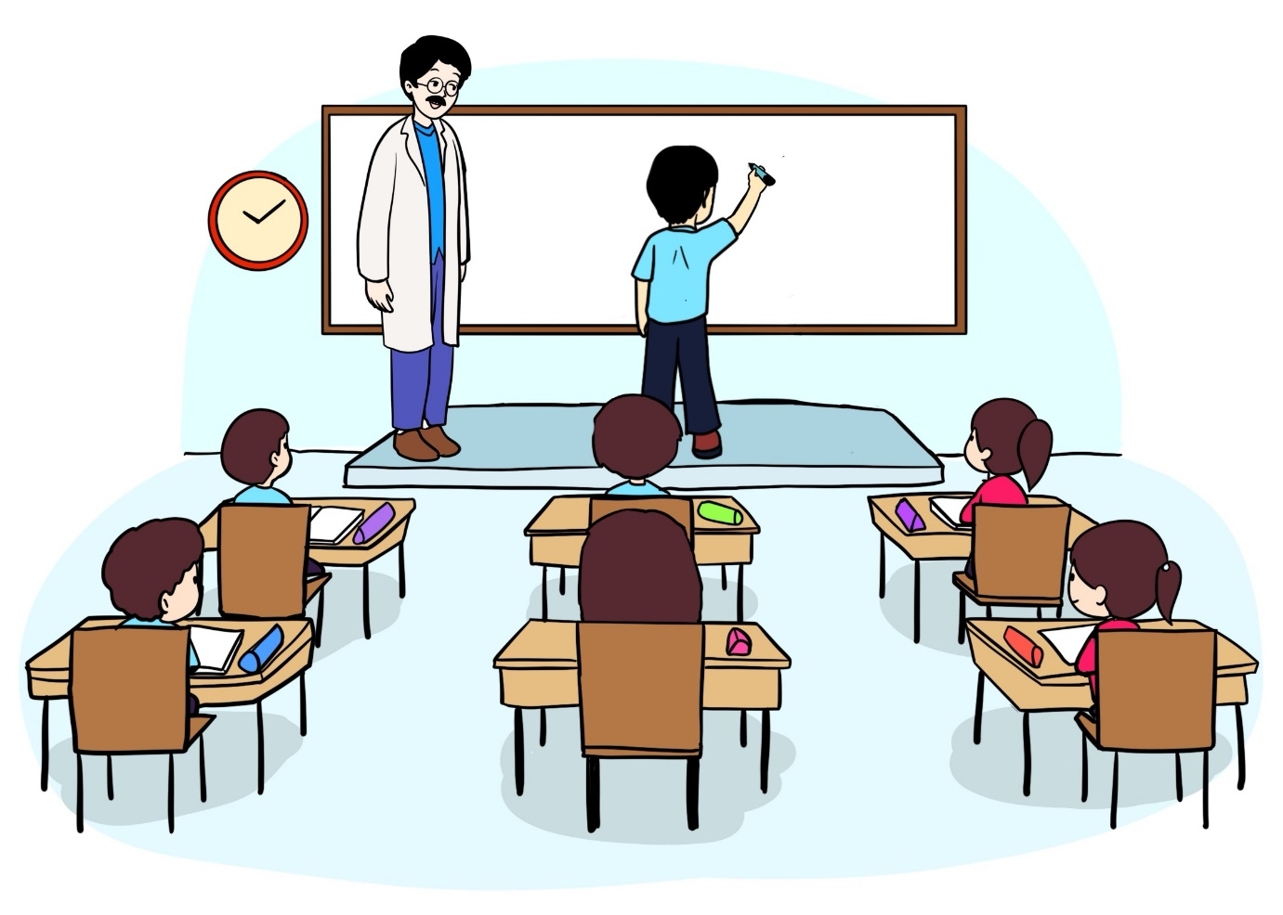
5. اختــــــــــتام الحـــــصة
4. قراءة/كتابة
3. استـــــــــــــــــماع وتحدث
2. معــــــــــــــــــــــــــــــــــــــجم
1. افتتــــــــاح الحــــصة
من يمر إلى السبورة ليشير لحرف الميم؟
يعين الأستاذ تلميذا يمر إلى السبورة ليشير إلى الحرف على شبكة الحروف.
خ | ح | ج | ث | ت | ب | أ
ص | ش | س | ز | ر | ذ | د
ق | ف | غ | ع | ظ | ط | ض
ي | و | هـ | ن | م | ل | كـ

Slide 61
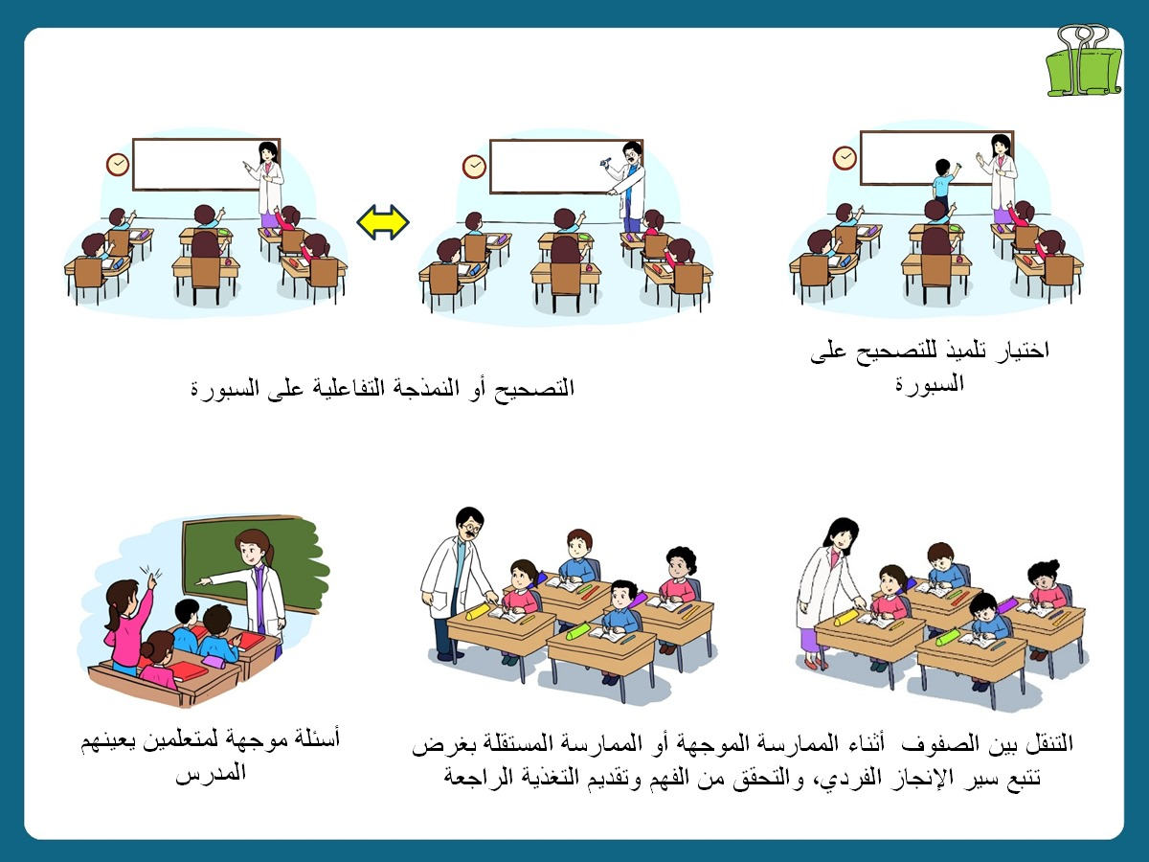
5. اختــــــــــتام الحـــــصة
4. قراءة/كتابة
3. استـــــــــــــــــماع وتحدث
2. معــــــــــــــــــــــــــــــــــــــجم
1. افتتــــــــاح الحــــصة
هذا حرف الميم.
يكرر المتعلمون.
خ | ح | ج | ث | ت | ب | أ
ص | ش | س | ز | ر | ذ | د
ق | ف | غ | ع | ظ | ط | ض
ي | و | هـ | ن | م | ل | كـ

Slide 62
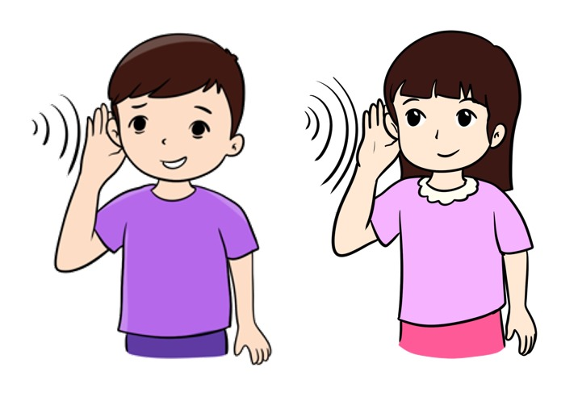
5. اختــــــــــتام الحـــــصة
4. قراءة/كتابة
3. استـــــــــــــــــماع وتحدث
2. معــــــــــــــــــــــــــــــــــــــجم
1. افتتــــــــاح الحــــصة
سنتدرب على تمييز الصوت [م] عندما نسمعه في كلمات. أنصتوا جيدا.

Slide 63

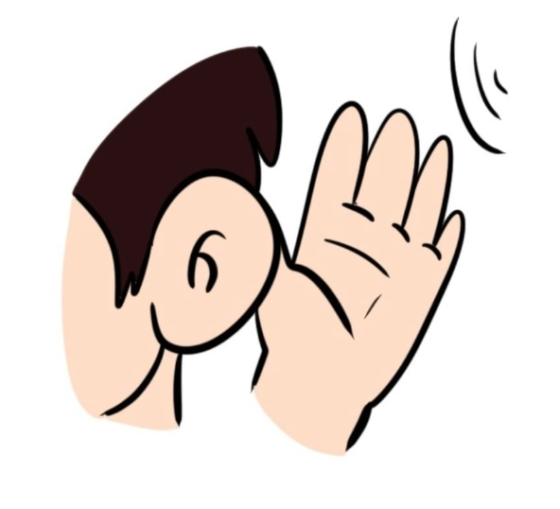


5. اختــــــــــتام الحـــــصة
4. قراءة/كتابة
3. استـــــــــــــــــماع وتحدث
2. معــــــــــــــــــــــــــــــــــــــجم
1. افتتــــــــاح الحــــصة
سنلعب لعبة: أسمع الصوت / لا أسمع الصوت

Slide 64
5. اختــــــــــتام الحـــــصة
4. قراءة/كتابة
3. استـــــــــــــــــماع وتحدث
2. معــــــــــــــــــــــــــــــــــــــجم
1. افتتــــــــاح الحــــصة
أشيروا بالأصبع إلى الأعلى إذا سمعتم الصوت [ م ]،
وإلى الأسفل إذا لم تسمعوا الصوت [ م ].

Slide 65

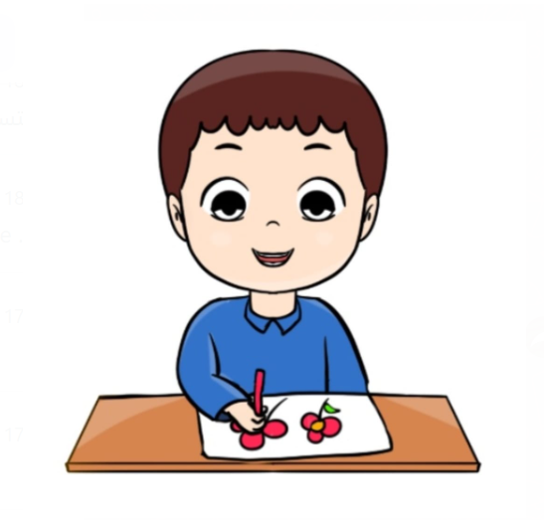
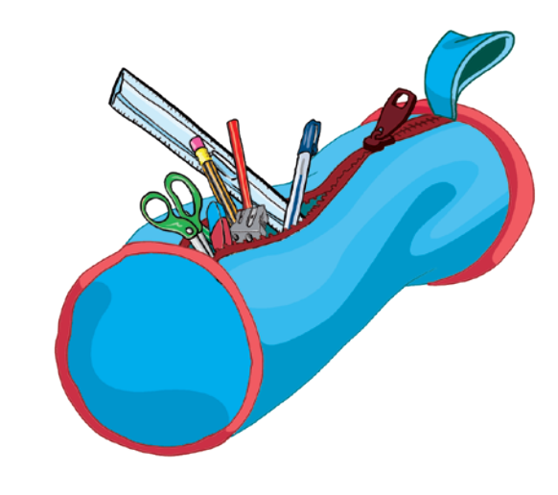

5. اختــــــــــتام الحـــــصة
4. قراءة/كتابة
3. استـــــــــــــــــماع وتحدث
2. معــــــــــــــــــــــــــــــــــــــجم
1. افتتــــــــاح الحــــصة
مقلمة – أرسم –دفتر– تلاميذ– أقلام – وزرة
ينطق الأستاذ كل كلمة مرتين. يشير المتعلمون بالأصبع إلى الأسفل أو إلى الأعلى.

Slide 66
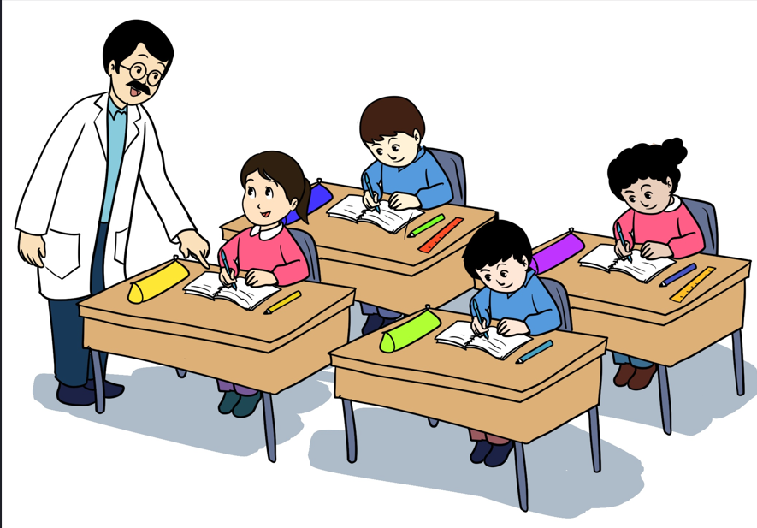
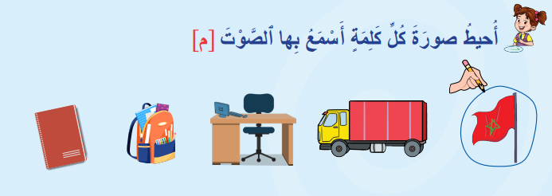
5. اختــــــــــتام الحـــــصة
4. قراءة/كتابة
3. استـــــــــــــــــماع وتحدث
2. معــــــــــــــــــــــــــــــــــــــجم
1. افتتــــــــاح الحــــصة
خذوا الكراسة الصفحة 20. أحيطوا بخط صورة كل كلمة تسمعون فيها الصوت [م].
يشرح الأستاذ التعليمة ويواكب إنجازات المتعلمين.

Slide 67
4. قراءة / كتابة
تعرف الصوت [م] وتمييزه ونطقه ؛
ربط الصوت [م] برسمه الخطي؛
قراءة مقاطع حرف الميم مع الحركات القصيرة والطويلة؛
رسم حرف الميم معزولا ومع الحركات القصيرة والطويلة.

Slide 68
5. اختــــــــــتام الحـــــصة
4. قراءة/كتابة
3. استـــــــــــــــــماع وتحدث
2. معــــــــــــــــــــــــــــــــــــــجم
1. افتتــــــــاح الحــــصة
بعد أن تعلمنا كيف نميز الصوت [م]، سنتعرف الآن على حرف الميم.

Slide 69

5. اختــــــــــتام الحـــــصة
4. قراءة/كتابة
3. استـــــــــــــــــماع وتحدث
2. معــــــــــــــــــــــــــــــــــــــجم
1. افتتــــــــاح الحــــصة
مدرسة – مدرسة. أسمع الصوت [م] وأرى حرف الميم.
يكرر المتعلمون: حرف الميم – حرف الميم
مَدْرَسَة
مـ

Slide 70
5. اختــــــــــتام الحـــــصة
4. قراءة/كتابة
3. استـــــــــــــــــماع وتحدث
2. معــــــــــــــــــــــــــــــــــــــجم
1. افتتــــــــاح الحــــصة
انتبهوا، سنرسم حرف الميم على الهواء.
يرسم الأستاذ (ظهره للمتعلمين) حرف الميم على الهواء. يساير المتعلمون نفس المسار لرسم الحرف على الهواء
مـ

Slide 71


5. اختــــــــــتام الحـــــصة
4. قراءة/كتابة
3. استـــــــــــــــــماع وتحدث
2. معــــــــــــــــــــــــــــــــــــــجم
1. افتتــــــــاح الحــــصة
اكتبوا الآن حرف الميم على الألواح.
لا يتم التركيز في هذه المرحلة على مقاييس الحروف.
مـ

Slide 72
5. اختــــــــــتام الحـــــصة
4. قراءة/كتابة
3. استـــــــــــــــــماع وتحدث
2. معــــــــــــــــــــــــــــــــــــــجم
1. افتتــــــــاح الحــــصة
سنتعرف الآن على مختلف كتابات حرف الميم. انتبهوا.

Slide 73
5. اختــــــــــتام الحـــــصة
4. قراءة/كتابة
3. استـــــــــــــــــماع وتحدث
2. معــــــــــــــــــــــــــــــــــــــجم
1. افتتــــــــاح الحــــصة
مدرسة – مدرسة. أين يوجد حرف الميم؟ في أول الكلمة أم في وسط الكلمة أم في آخر الكلمة؟
مَدْرَسَة

Slide 74
5. اختــــــــــتام الحـــــصة
4. قراءة/كتابة
3. استـــــــــــــــــماع وتحدث
2. معــــــــــــــــــــــــــــــــــــــجم
1. افتتــــــــاح الحــــصة
أحسنتم. هذا حرف الميم في بداية الكلمة.
يكرر المتعلمون: حرف الميم – حرف الميم
مَدْرَسَة
مـ

Slide 75

5. اختــــــــــتام الحـــــصة
4. قراءة/كتابة
3. استـــــــــــــــــماع وتحدث
2. معــــــــــــــــــــــــــــــــــــــجم
1. افتتــــــــاح الحــــصة
قمر – قمر. أين يوجد حرف الميم؟ في أول الكلمة أم في وسط الكلمة أم في آخر الكلمة؟
قَـمَــر

Slide 76
5. اختــــــــــتام الحـــــصة
4. قراءة/كتابة
3. استـــــــــــــــــماع وتحدث
2. معــــــــــــــــــــــــــــــــــــــجم
1. افتتــــــــاح الحــــصة
أحسنتم. هذا حرف الميم في وسط الكلمة.
يكرر المتعلمون: حرف الميم – حرف الميم
قَـمَــر
ـمــ

Slide 77


5. اختــــــــــتام الحـــــصة
4. قراءة/كتابة
3. استـــــــــــــــــماع وتحدث
2. معــــــــــــــــــــــــــــــــــــــجم
1. افتتــــــــاح الحــــصة
علم – علم. أين يوجد حرف الميم؟ في أول الكلمة أم في وسط الكلمة أم في آخر الكلمة؟
عَـلَـم

Slide 78
5. اختــــــــــتام الحـــــصة
4. قراءة/كتابة
3. استـــــــــــــــــماع وتحدث
2. معــــــــــــــــــــــــــــــــــــــجم
1. افتتــــــــاح الحــــصة
أحسنتم. هذا حرف الميم في آخر الكلمة.
يكرر المتعلمون: حرف الميم – حرف الميم
عَـلَـم
ـم

Slide 79
5. اختــــــــــتام الحـــــصة
4. قراءة/كتابة
3. استـــــــــــــــــماع وتحدث
2. معــــــــــــــــــــــــــــــــــــــجم
1. افتتــــــــاح الحــــصة
أقلام – أقلام. أين يوجد حرف الميم؟ في أول الكلمة أم في وسط الكلمة أم في آخر الكلمة؟
أَقْلام

Slide 80
5. اختــــــــــتام الحـــــصة
4. قراءة/كتابة
3. استـــــــــــــــــماع وتحدث
2. معــــــــــــــــــــــــــــــــــــــجم
1. افتتــــــــاح الحــــصة
أحسنتم. هذا حرف الميم في آخر الكلمة.
يكرر المتعلمون: حرف الميم – حرف الميم
أَقْلام
م

Slide 81
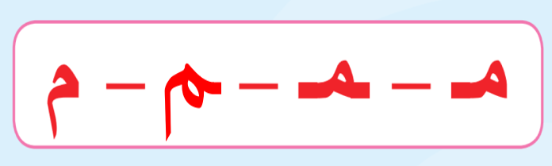
5. اختــــــــــتام الحـــــصة
4. قراءة/كتابة
3. استـــــــــــــــــماع وتحدث
2. معــــــــــــــــــــــــــــــــــــــجم
1. افتتــــــــاح الحــــصة
حرف الميم – حرف الميم – حرف الميم – حرف الميم
يمر المتعلمون إلى السبورة لقراءة مختلف كتابات حرف الميم.

Slide 82

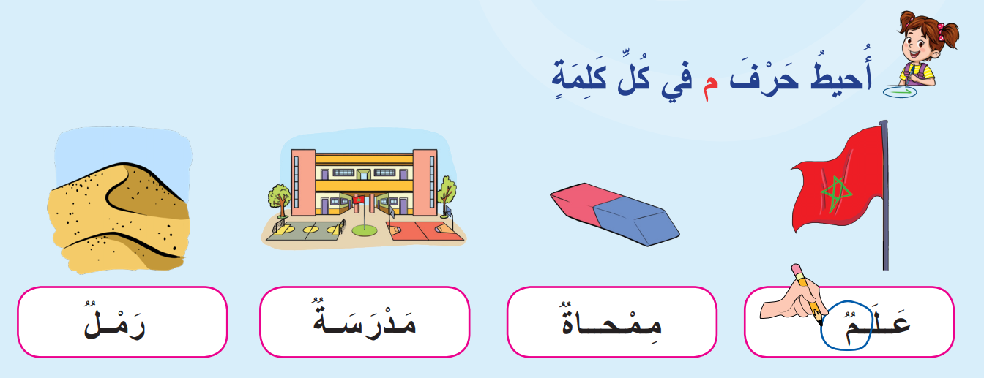
5. اختــــــــــتام الحـــــصة
4. قراءة/كتابة
3. استـــــــــــــــــماع وتحدث
2. معــــــــــــــــــــــــــــــــــــــجم
1. افتتــــــــاح الحــــصة
خذوا الكراسة الصفحة 20. أحيطوا حرف الميم في كل كلمة.
يشرح الأستاذ التعليمة ويواكب إنجازات المتعلمين. يقدم الدعم للمتعثرين.

Slide 83
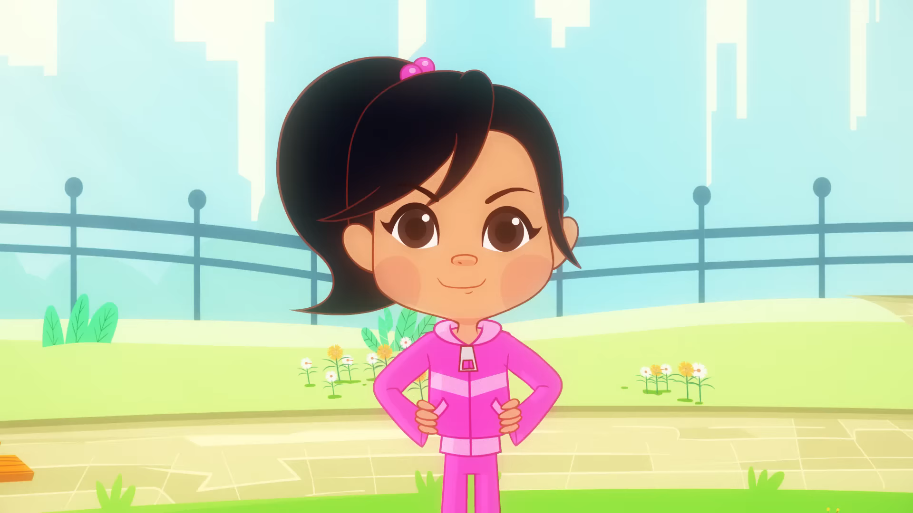
5. اختــــــــــتام الحـــــصة
4. قراءة/كتابة
3. استـــــــــــــــــماع وتحدث
2. معــــــــــــــــــــــــــــــــــــــجم
1. افتتــــــــاح الحــــصة
قفوا، سنقوم ببعض التمرينات.
يساير المتعلمون الحركات المقترحة على الأنشودة.

Slide 84
5. اختــــــــــتام الحـــــصة
4. قراءة/كتابة
3. استـــــــــــــــــماع وتحدث
2. معــــــــــــــــــــــــــــــــــــــجم
1. افتتــــــــاح الحــــصة
سنقرأ الآن حرف الميم مع الحركات القصيرة والسكون. انتبهوا جيدا.

Slide 85

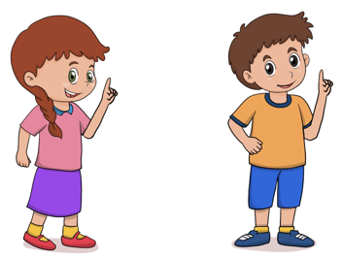
5. اختــــــــــتام الحـــــصة
4. قراءة/كتابة
3. استـــــــــــــــــماع وتحدث
2. معــــــــــــــــــــــــــــــــــــــجم
1. افتتــــــــاح الحــــصة
[م] – فتحة – مَـ
يقرأ الأستاذ مستعملا إشارة الحركة. يكرر المتعلمون بعده جماعة.
مـ مَـ

Slide 86
5. اختــــــــــتام الحـــــصة
4. قراءة/كتابة
3. استـــــــــــــــــماع وتحدث
2. معــــــــــــــــــــــــــــــــــــــجم
1. افتتــــــــاح الحــــصة
[مَـ[– [مَـ[– [مَـ]
يكرر المتعلمون : [مَـ] - [مَـ] - [مَـ].
مَـ

Slide 87

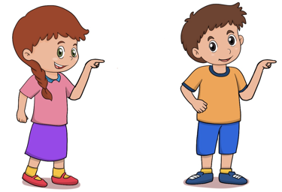
5. اختــــــــــتام الحـــــصة
4. قراءة/كتابة
3. استـــــــــــــــــماع وتحدث
2. معــــــــــــــــــــــــــــــــــــــجم
1. افتتــــــــاح الحــــصة
[م] – ضمة – مُـ
يقرأ الأستاذ مستعملا إشارة الحركة. يكرر المتعلمون بعده جماعة.
مـ مُـ

Slide 88
5. اختــــــــــتام الحـــــصة
4. قراءة/كتابة
3. استـــــــــــــــــماع وتحدث
2. معــــــــــــــــــــــــــــــــــــــجم
1. افتتــــــــاح الحــــصة
[مُـ[– [مُـ[– [مُـ]
يكرر المتعلمون : [مُـ] - [مُـ] - [مُـ].
مُـ

Slide 89

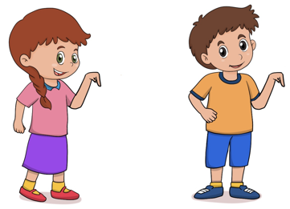
5. اختــــــــــتام الحـــــصة
4. قراءة/كتابة
3. استـــــــــــــــــماع وتحدث
2. معــــــــــــــــــــــــــــــــــــــجم
1. افتتــــــــاح الحــــصة
[م] – كسرة – مِـ
يقرأ الأستاذ مستعملا إشارة الحركة. يكرر المتعلمون بعده جماعة.
مـ مِـ

Slide 90
5. اختــــــــــتام الحـــــصة
4. قراءة/كتابة
3. استـــــــــــــــــماع وتحدث
2. معــــــــــــــــــــــــــــــــــــــجم
1. افتتــــــــاح الحــــصة
[مِـ[– [مِـ[– [مِـ]
يكرر المتعلمون : [مِـ] - [مِـ] - [مِـ].
مِـ

Slide 91

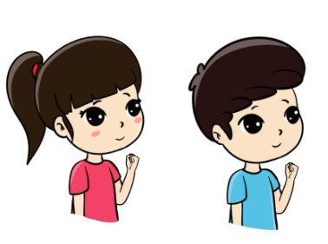
5. اختــــــــــتام الحـــــصة
4. قراءة/كتابة
3. استـــــــــــــــــماع وتحدث
2. معــــــــــــــــــــــــــــــــــــــجم
1. افتتــــــــاح الحــــصة
حرف الميم مع السكون نقرؤه [مْـ]
يقرأ الأستاذ مستعملا إشارة الحركة. يكرر المتعلمون بعده جماعة.
مـ مْـ

Slide 92
5. اختــــــــــتام الحـــــصة
4. قراءة/كتابة
3. استـــــــــــــــــماع وتحدث
2. معــــــــــــــــــــــــــــــــــــــجم
1. افتتــــــــاح الحــــصة
[مْـ[– [مْـ[– [مْـ]
يكرر المتعلمون : [مْـ] - [مْـ] - [مْـ].
مْـ

Slide 93
5. اختــــــــــتام الحـــــصة
4. قراءة/كتابة
3. استـــــــــــــــــماع وتحدث
2. معــــــــــــــــــــــــــــــــــــــجم
1. افتتــــــــاح الحــــصة
لنقرأ معاً.
يقرأ الأستاذ مع المتعلمين مستعملا إشارات الحركات.
مـ مَـ
مـ مُـ
مـ مِـ
مـ مْـ

Slide 94
5. اختــــــــــتام الحـــــصة
4. قراءة/كتابة
3. استـــــــــــــــــماع وتحدث
2. معــــــــــــــــــــــــــــــــــــــجم
1. افتتــــــــاح الحــــصة
من يقرأ ؟
يعين المدرس بعض المتعلمين للقراءة بشكل فردي. يغير ترتيب القراءة في كل مرة.
يحرص على رصد الأخطاء وتصحيحها.
مِـ ـمُ مَـ ـمْ مِـ مَ مْـ ـمُـ

Slide 95
5. اختــــــــــتام الحـــــصة
4. قراءة/كتابة
3. استـــــــــــــــــماع وتحدث
2. معــــــــــــــــــــــــــــــــــــــجم
1. افتتــــــــاح الحــــصة
سنقرأ الآن حرف الميم مع الحركات الطويلة. انتبهوا جيدا.

Slide 96
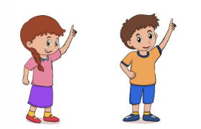
5. اختــــــــــتام الحـــــصة
4. قراءة/كتابة
3. استـــــــــــــــــماع وتحدث
2. معــــــــــــــــــــــــــــــــــــــجم
1. افتتــــــــاح الحــــصة
[م]– مد بالألف – ما
يقرأ الأستاذ مستعملا إشارة الحركة. يكرر المتعلمون بعده جماعة.
مـ ا ما

Slide 97
5. اختــــــــــتام الحـــــصة
4. قراءة/كتابة
3. استـــــــــــــــــماع وتحدث
2. معــــــــــــــــــــــــــــــــــــــجم
1. افتتــــــــاح الحــــصة
[ما[– [ما[– [ما]
يكرر المتعلمون : [ما] - [ما] - [ما].
ما

Slide 98
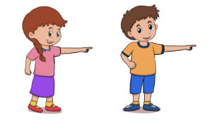
5. اختــــــــــتام الحـــــصة
4. قراءة/كتابة
3. استـــــــــــــــــماع وتحدث
2. معــــــــــــــــــــــــــــــــــــــجم
1. افتتــــــــاح الحــــصة
[م] – مد بالواو – مو
يقرأ الأستاذ مستعملا إشارة الحركة. يكرر المتعلمون بعده جماعة.
مـ و مو

Slide 99
5. اختــــــــــتام الحـــــصة
4. قراءة/كتابة
3. استـــــــــــــــــماع وتحدث
2. معــــــــــــــــــــــــــــــــــــــجم
1. افتتــــــــاح الحــــصة
[مو[– [مو[– [مو]
يكرر المتعلمون : [مو] - [مو] - [مو].
مو

Slide 100
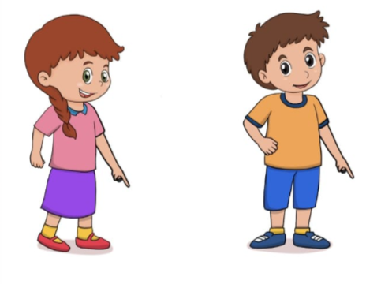
5. اختــــــــــتام الحـــــصة
4. قراءة/كتابة
3. استـــــــــــــــــماع وتحدث
2. معــــــــــــــــــــــــــــــــــــــجم
1. افتتــــــــاح الحــــصة
[م] – مد بالياء – مي
يقرأ الأستاذ مستعملا إشارة الحركة. يكرر المتعلمون بعده جماعة.
مـ يـ ميـ

Slide 101
5. اختــــــــــتام الحـــــصة
4. قراءة/كتابة
3. استـــــــــــــــــماع وتحدث
2. معــــــــــــــــــــــــــــــــــــــجم
1. افتتــــــــاح الحــــصة
[مي[– [مي[– [مي]
يكرر المتعلمون : [مي] - [مي] - [مي].
ميـ

Slide 102
5. اختــــــــــتام الحـــــصة
4. قراءة/كتابة
3. استـــــــــــــــــماع وتحدث
2. معــــــــــــــــــــــــــــــــــــــجم
1. افتتــــــــاح الحــــصة
[م] – مد بالياء – مي
يقرأ الأستاذ مستعملا إشارة الحركة. يكرر المتعلمون بعده جماعة.
مـ ي مي

Slide 103
5. اختــــــــــتام الحـــــصة
4. قراءة/كتابة
3. استـــــــــــــــــماع وتحدث
2. معــــــــــــــــــــــــــــــــــــــجم
1. افتتــــــــاح الحــــصة
[مي[– [مي[– [مي]
يكرر المتعلمون : [مي] - [مي] - [مي].
مي

Slide 104
5. اختــــــــــتام الحـــــصة
4. قراءة/كتابة
3. استـــــــــــــــــماع وتحدث
2. معــــــــــــــــــــــــــــــــــــــجم
1. افتتــــــــاح الحــــصة
لنقرأ معاً.
يقرأ الأستاذ مع المتعلمين مستعملا إشارات الحركات.
مـ ا ما
مـ و مو
مـ يـ ميـ
مـ ي مي

Slide 105
5. اختــــــــــتام الحـــــصة
4. قراءة/كتابة
3. استـــــــــــــــــماع وتحدث
2. معــــــــــــــــــــــــــــــــــــــجم
1. افتتــــــــاح الحــــصة
من يقرأ ؟
يعين المدرس بعض المتعلمين للقراءة بشكل فردي. يغير ترتيب القراءة في كل مرة.
يحرص على رصد الأخطاء وتصحيحها.
ـميـ ما مي ـمو مو مي ما ميـ

Slide 106

5. اختــــــــــتام الحـــــصة
4. قراءة/كتابة
3. استـــــــــــــــــماع وتحدث
2. معــــــــــــــــــــــــــــــــــــــجم
1. افتتــــــــاح الحــــصة
خذوا الكراسة الصفحة 21، اقرؤوا مقاطع حرف الميم.
يشرح الأستاذ التعليمة ويواكب إنجازات المتعلمين. يقدم الدعم للمتعثرين.

Slide 107

5. اختــــــــــتام الحـــــصة
4. قراءة/كتابة
3. استـــــــــــــــــماع وتحدث
2. معــــــــــــــــــــــــــــــــــــــجم
1. افتتــــــــاح الحــــصة
قفوا، سنردد أنشودة أنا فنان.
يساير المتعلمون الأنشودة بحركات من اقتراح الأستاذ.

Slide 108
4. قراءة / كتابة
تعرف الصوت [م] وتمييزه ونطقه؛
ربط الصوت [م] برسمه الخطي؛
قراءة مقاطع حرف الميم مع الحركات القصيرة والطويلة؛
رسم حرف الميم معزولا ومع الحركات القصيرة والطويلة.

Slide 109

5. اختــــــــــتام الحـــــصة
4. قراءة/كتابة
3. استـــــــــــــــــماع وتحدث
2. معــــــــــــــــــــــــــــــــــــــجم
1. افتتــــــــاح الحــــصة
الآن سنتعلم كيف نكتب حرف الميم منفردا.

Slide 110

5. اختــــــــــتام الحـــــصة
4. قراءة/كتابة
3. استـــــــــــــــــماع وتحدث
2. معــــــــــــــــــــــــــــــــــــــجم
1. افتتــــــــاح الحــــصة
لاحظوا جيدا كيف يُكتب حرف الميم في بداية الكلمة.
وصف مسار الحرف ومقاييسه مع تمرير الأصبع عليه.

Slide 111

5. اختــــــــــتام الحـــــصة
4. قراءة/كتابة
3. استـــــــــــــــــماع وتحدث
2. معــــــــــــــــــــــــــــــــــــــجم
1. افتتــــــــاح الحــــصة
سأكتب الآن الحرف على سبورة الكتابة. انتبهوا جيدا.
يكتب الأستاذ الحرف على سبورة مسطرة واصفا مساره ومقاييسه.

Slide 112
5. اختــــــــــتام الحـــــصة
4. قراءة/كتابة
3. استـــــــــــــــــماع وتحدث
2. معــــــــــــــــــــــــــــــــــــــجم
1. افتتــــــــاح الحــــصة
الآن دوركم، اكتبوا الحرف على الألواح
على الجهة المسطرة من اللوحة، يكتب المتعلمون الحرف محترمين مساره ومقاييسه.
مــ

Slide 113

5. اختــــــــــتام الحـــــصة
4. قراءة/كتابة
3. استـــــــــــــــــماع وتحدث
2. معــــــــــــــــــــــــــــــــــــــجم
1. افتتــــــــاح الحــــصة
ارفعوا ألواحكم.
يتتبع الأستاذ إنجازات المتعلمين.

Slide 114

5. اختــــــــــتام الحـــــصة
4. قراءة/كتابة
3. استـــــــــــــــــماع وتحدث
2. معــــــــــــــــــــــــــــــــــــــجم
1. افتتــــــــاح الحــــصة
لاحظوا جيدا كيف يُكتب حرف الميم في وسط الكلمة.
وصف مسار الحرف ومقاييسه مع تمرير الأصبع عليه.
.

Slide 115

5. اختــــــــــتام الحـــــصة
4. قراءة/كتابة
3. استـــــــــــــــــماع وتحدث
2. معــــــــــــــــــــــــــــــــــــــجم
1. افتتــــــــاح الحــــصة
سأكتب الآن الحرف على سبورة الكتابة. انتبهوا جيدا.
يكتب الأستاذ الحرف على سبورة مسطرة واصفا مساره ومقاييسه.

Slide 116
5. اختــــــــــتام الحـــــصة
4. قراءة/كتابة
3. استـــــــــــــــــماع وتحدث
2. معــــــــــــــــــــــــــــــــــــــجم
1. افتتــــــــاح الحــــصة
الآن دوركم، اكتبوا الحرف على الألواح.
على الجهة المسطرة من اللوحة، يكتب المتعلمون الحرف محترمين مساره ومقاييسه.
ـمــــ

Slide 117
5. اختــــــــــتام الحـــــصة
4. قراءة/كتابة
3. استـــــــــــــــــماع وتحدث
2. معــــــــــــــــــــــــــــــــــــــجم
1. افتتــــــــاح الحــــصة
ارفعوا ألواحكم.
يتتبع الأستاذ إنجازات المتعلمين.

Slide 118

5. اختــــــــــتام الحـــــصة
4. قراءة/كتابة
3. استـــــــــــــــــماع وتحدث
2. معــــــــــــــــــــــــــــــــــــــجم
1. افتتــــــــاح الحــــصة
لاحظوا جيدا كيف يُكتب حرف الميم في آخر الكلمة.
وصف مسار الحرف ومقاييسه مع تمرير الأصبع عليه.
.

Slide 119

5. اختــــــــــتام الحـــــصة
4. قراءة/كتابة
3. استـــــــــــــــــماع وتحدث
2. معــــــــــــــــــــــــــــــــــــــجم
1. افتتــــــــاح الحــــصة
سأكتب الآن الحرف على سبورة الكتابة. انتبهوا جيدا.
يكتب الأستاذ الحرف على سبورة مسطرة واصفا مساره ومقاييسه.

Slide 120

5. اختــــــــــتام الحـــــصة
4. قراءة/كتابة
3. استـــــــــــــــــماع وتحدث
2. معــــــــــــــــــــــــــــــــــــــجم
1. افتتــــــــاح الحــــصة
الآن دوركم، اكتبوا الحرف على الألواح.
على الجهة المسطرة من اللوحة، يكتب المتعلمون الحرف محترمين مساره ومقاييسه.
ــم

Slide 121
5. اختــــــــــتام الحـــــصة
4. قراءة/كتابة
3. استـــــــــــــــــماع وتحدث
2. معــــــــــــــــــــــــــــــــــــــجم
1. افتتــــــــاح الحــــصة
ارفعوا ألواحكم.
يتتبع الأستاذ إنجازات المتعلمين.

Slide 122


5. اختــــــــــتام الحـــــصة
4. قراءة/كتابة
3. استـــــــــــــــــماع وتحدث
2. معــــــــــــــــــــــــــــــــــــــجم
1. افتتــــــــاح الحــــصة
خذوا الكراسة الصفحة 21. أكتبوا حرف الميم مع الحركات القصيرة والطويلة.
يشرح الأستاذ التعليمة ويواكب إنجازات المتعلمين. يقدم الدعم للمتعثرين.

Slide 123
اختتام الحصة
ماذا تعلمت اليوم؟
الواجب المنزلي

Slide 124

5. اختــــــــــتام الحـــــصة
4. قراءة/كتابة
3. استـــــــــــــــــماع وتحدث
2. معــــــــــــــــــــــــــــــــــــــجم
1. افتتــــــــاح الحــــصة
تعلمنا اليوم كلمات جديدة، سنستعملها عند التحدث عن المدرسة.
من يذكرني بهذه الكلمات؟

Slide 125
5. اختــــــــــتام الحـــــصة
4. قراءة/كتابة
3. استـــــــــــــــــماع وتحدث
2. معــــــــــــــــــــــــــــــــــــــجم
1. افتتــــــــاح الحــــصة
تعلمنا أيضا كيف نكون جملا مستخدمين كلمة أنا – هذا - هذه.
من يذكرنا ببعض الجمل التي تعلمنا؟
أَنا هذا هذِهِ

Slide 126
5. اختــــــــــتام الحـــــصة
4. قراءة/كتابة
3. استـــــــــــــــــماع وتحدث
2. معــــــــــــــــــــــــــــــــــــــجم
1. افتتــــــــاح الحــــصة
تعلمنا أيضا كيف نقرأ حرف الميم ونرسمه مع الحركات القصيرة والطويلة.
من يذكرني ببعض الكلمات التي تتضمن حرف الميم مع الحركات القصيرة والطويلة؟
م

Slide 127
اختتام الحصة
ماذا تعلمنا اليوم؟
الواجب المنزلي

Slide 128

5. اختــــــــــتام الحـــــصة
4. قراءة/كتابة
3. استـــــــــــــــــماع وتحدث
2. معــــــــــــــــــــــــــــــــــــــجم
1. افتتــــــــاح الحــــصة
في البيت أكتب حرف الميم منفردا على الكراسة ص 20.

Slide 129

5. اختــــــــــتام الحـــــصة
4. قراءة/كتابة
3. استـــــــــــــــــماع وتحدث
2. معــــــــــــــــــــــــــــــــــــــجم
1. افتتــــــــاح الحــــصة
في البيت أعيد قراءة مقاطع حرف الميم على الكراسة ص 21 .

Slide 130

تعلمنا كيف نتوقع ما سيحدث في الحكاية من خلال ملاحظة الصورة.
تذكروا أحداث حكايتنا سوف نستمع إليها ونواصل فهمها في الحصة المقبلة
إلى الحصة القادمة

